Slide 1
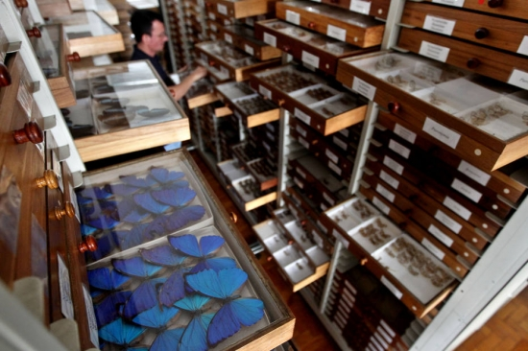
Curadoria de Coleções em Museus de História Natural
Coleção de Lepidoptera do MZUSP
Fonte: Estadão São Paulo – 28/08/2015
Marcelo Duarte

Slide 2
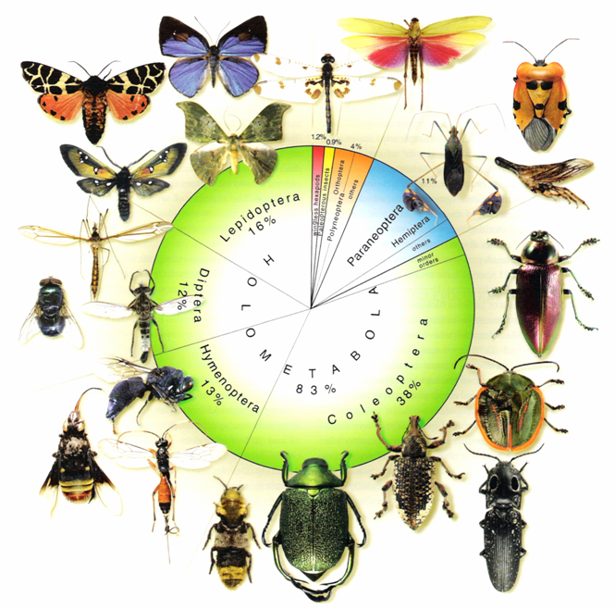
170.000 espécies
Ordem Lepidoptera
Mariposas e borboletas
43 superfamílias
133 famílias
(+ 4 famílias extintas)

Slide 3
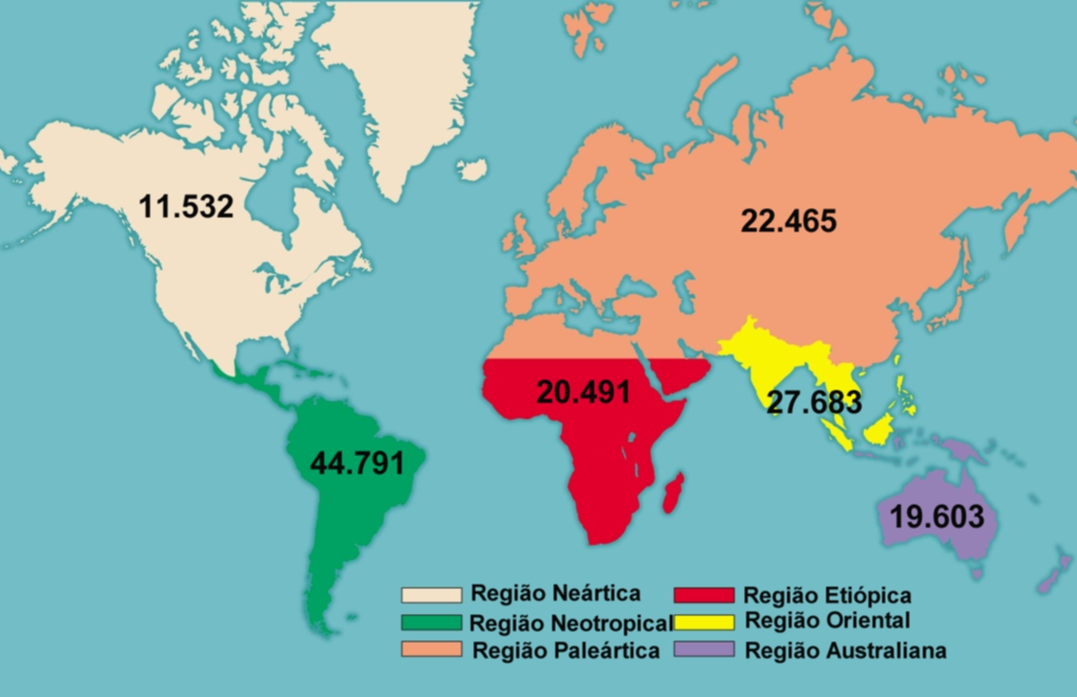
Brasil - 26.000
3.500 – borboletas
22.500 – mariposas
modificado de ROBBINS & OPLER (1997)

Slide 4
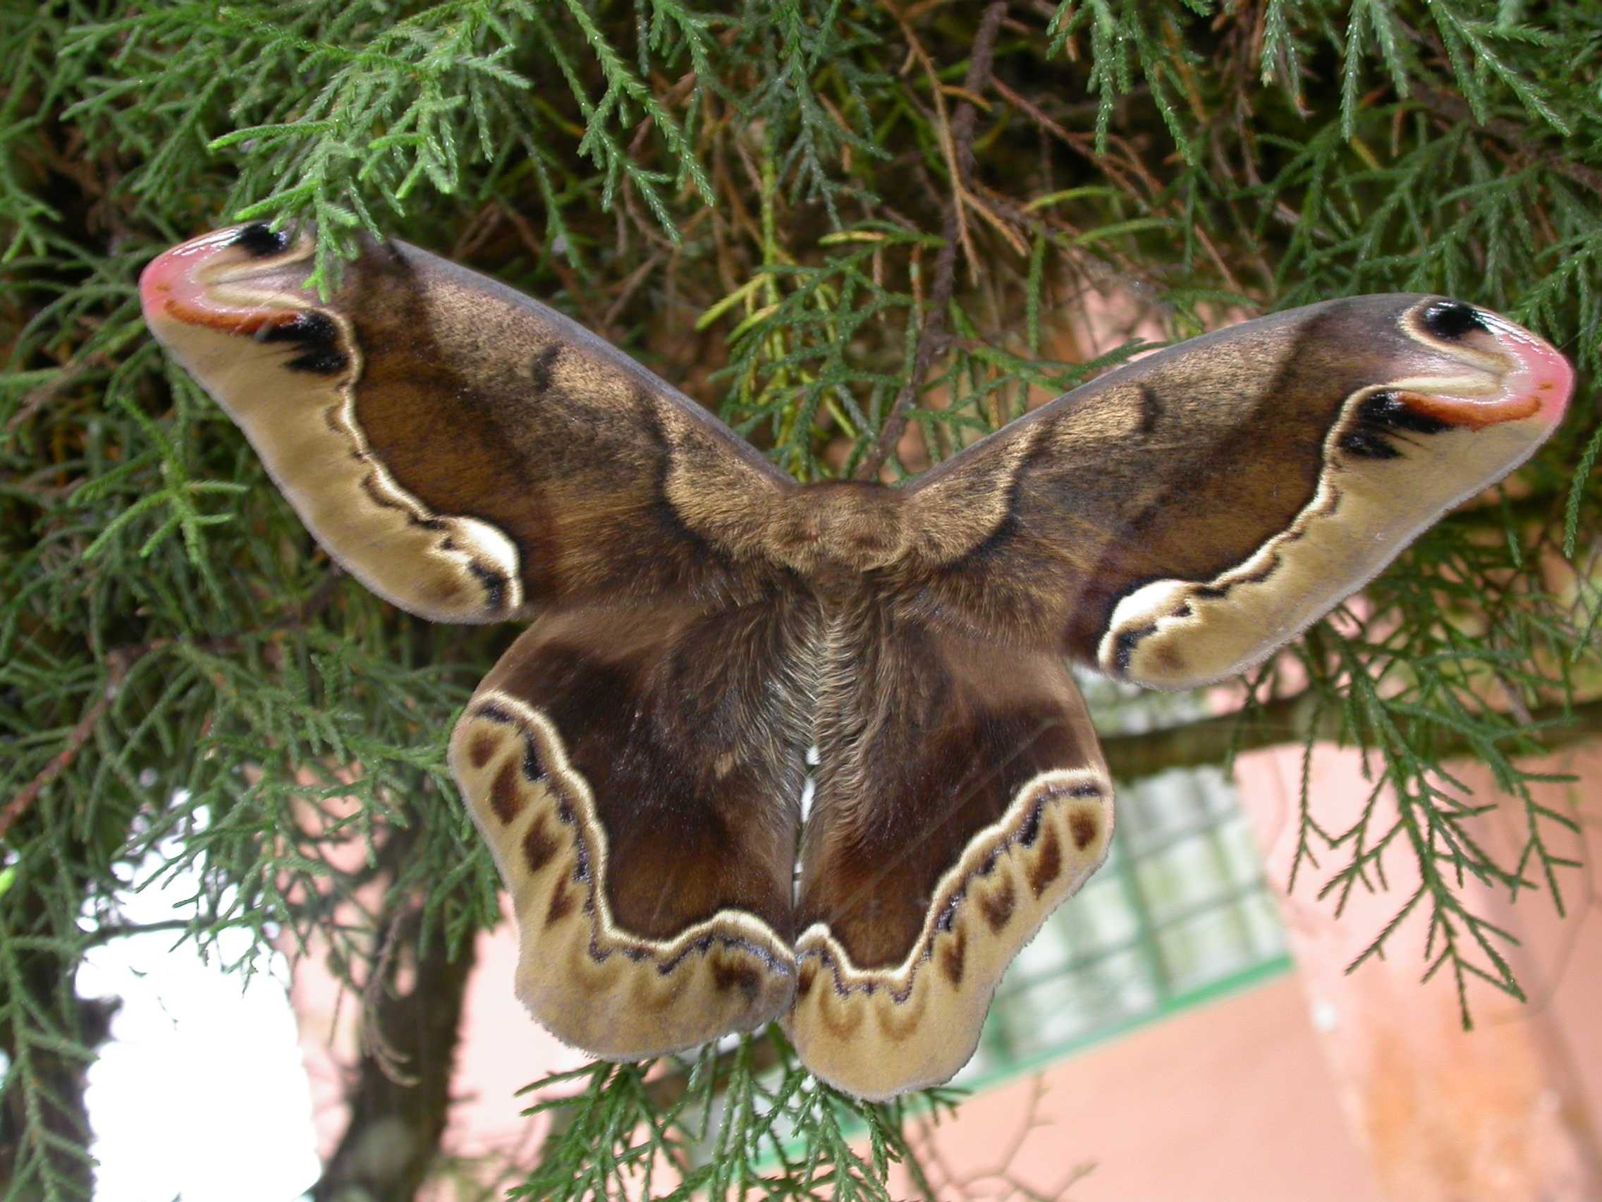
Geometridae
Saturniidae
Estação Biológica de Boraceia

Slide 5
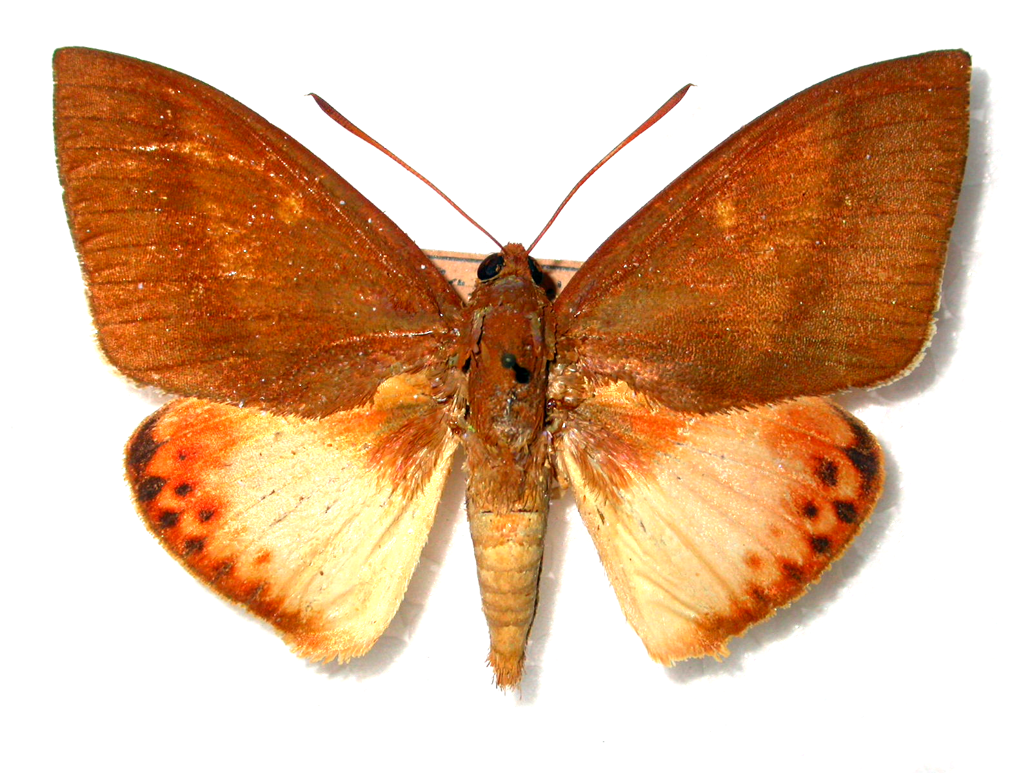
Yagra fonscolombe (Godart, [1824]) (Castniidae) - MZUSP

Slide 6
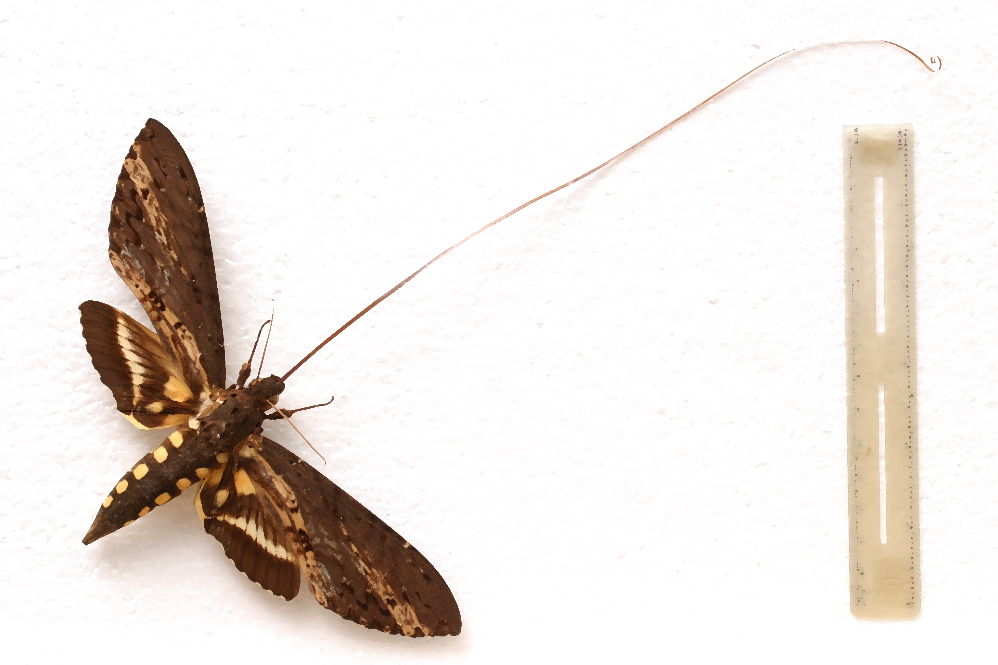
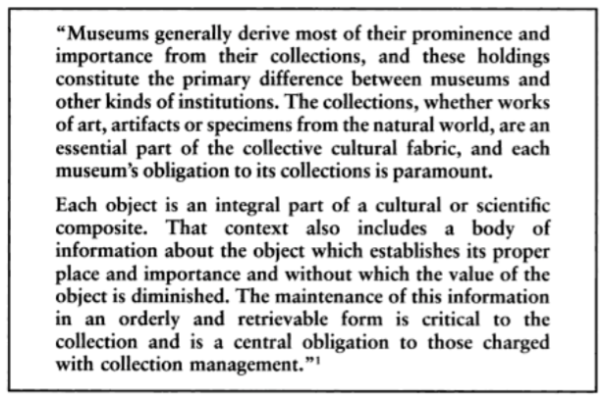
Dean & Edson (2013) – Handbook for Museums
Notes:
Os museus geralmente obtêm a maior parte de sua importância e projeção a partir de suas coleções, e essas coleçoes constituem a principal diferença entre museus e outros tipos de instituições. As coleções, sejam obras de arte, artefatos ou espécimes do mundo natural, são parte essencial do tecido cultural coletivo, e a obrigação de cada museu para sua coleção é primordial.
Cada objeto é parte integrante de um composto cultural ou científico. Esse contexto também inclui um corpo de informações sobre o objeto que estabelece seu lugar e importância apropriados e sem o qual o valor do objeto é diminuído. A manutenção dessas informações de forma ordenada e recuperável é fundamental para o acervo e é uma obrigação central dos responsáveis pelo gerenciamento de coleções.

Slide 7
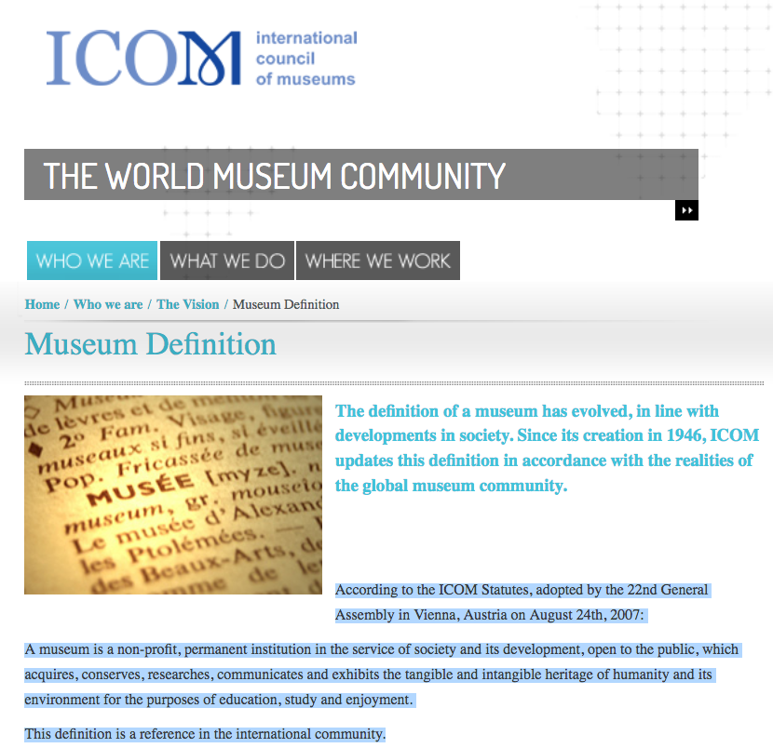
www.icom.museum
Notes:
Hoje, conforme os estatutos do ICOM adotados pela 22ª Assembleia Geral realizada em Viena em 24 de agosto de 2007: “O Museu é uma instituição sem fins lucrativos, permanente, a serviço da sociedade e de seu desenvolvimento, aberta ao público, que adquire, conserva, investiga, comunica e expõe o patrimônio material e imaterial da humanidade e de seu meio ambiente com fins educativos, de pesquisa e recreação.
Esta definição é uma referência dentro da comunidade internacional.

Slide 8
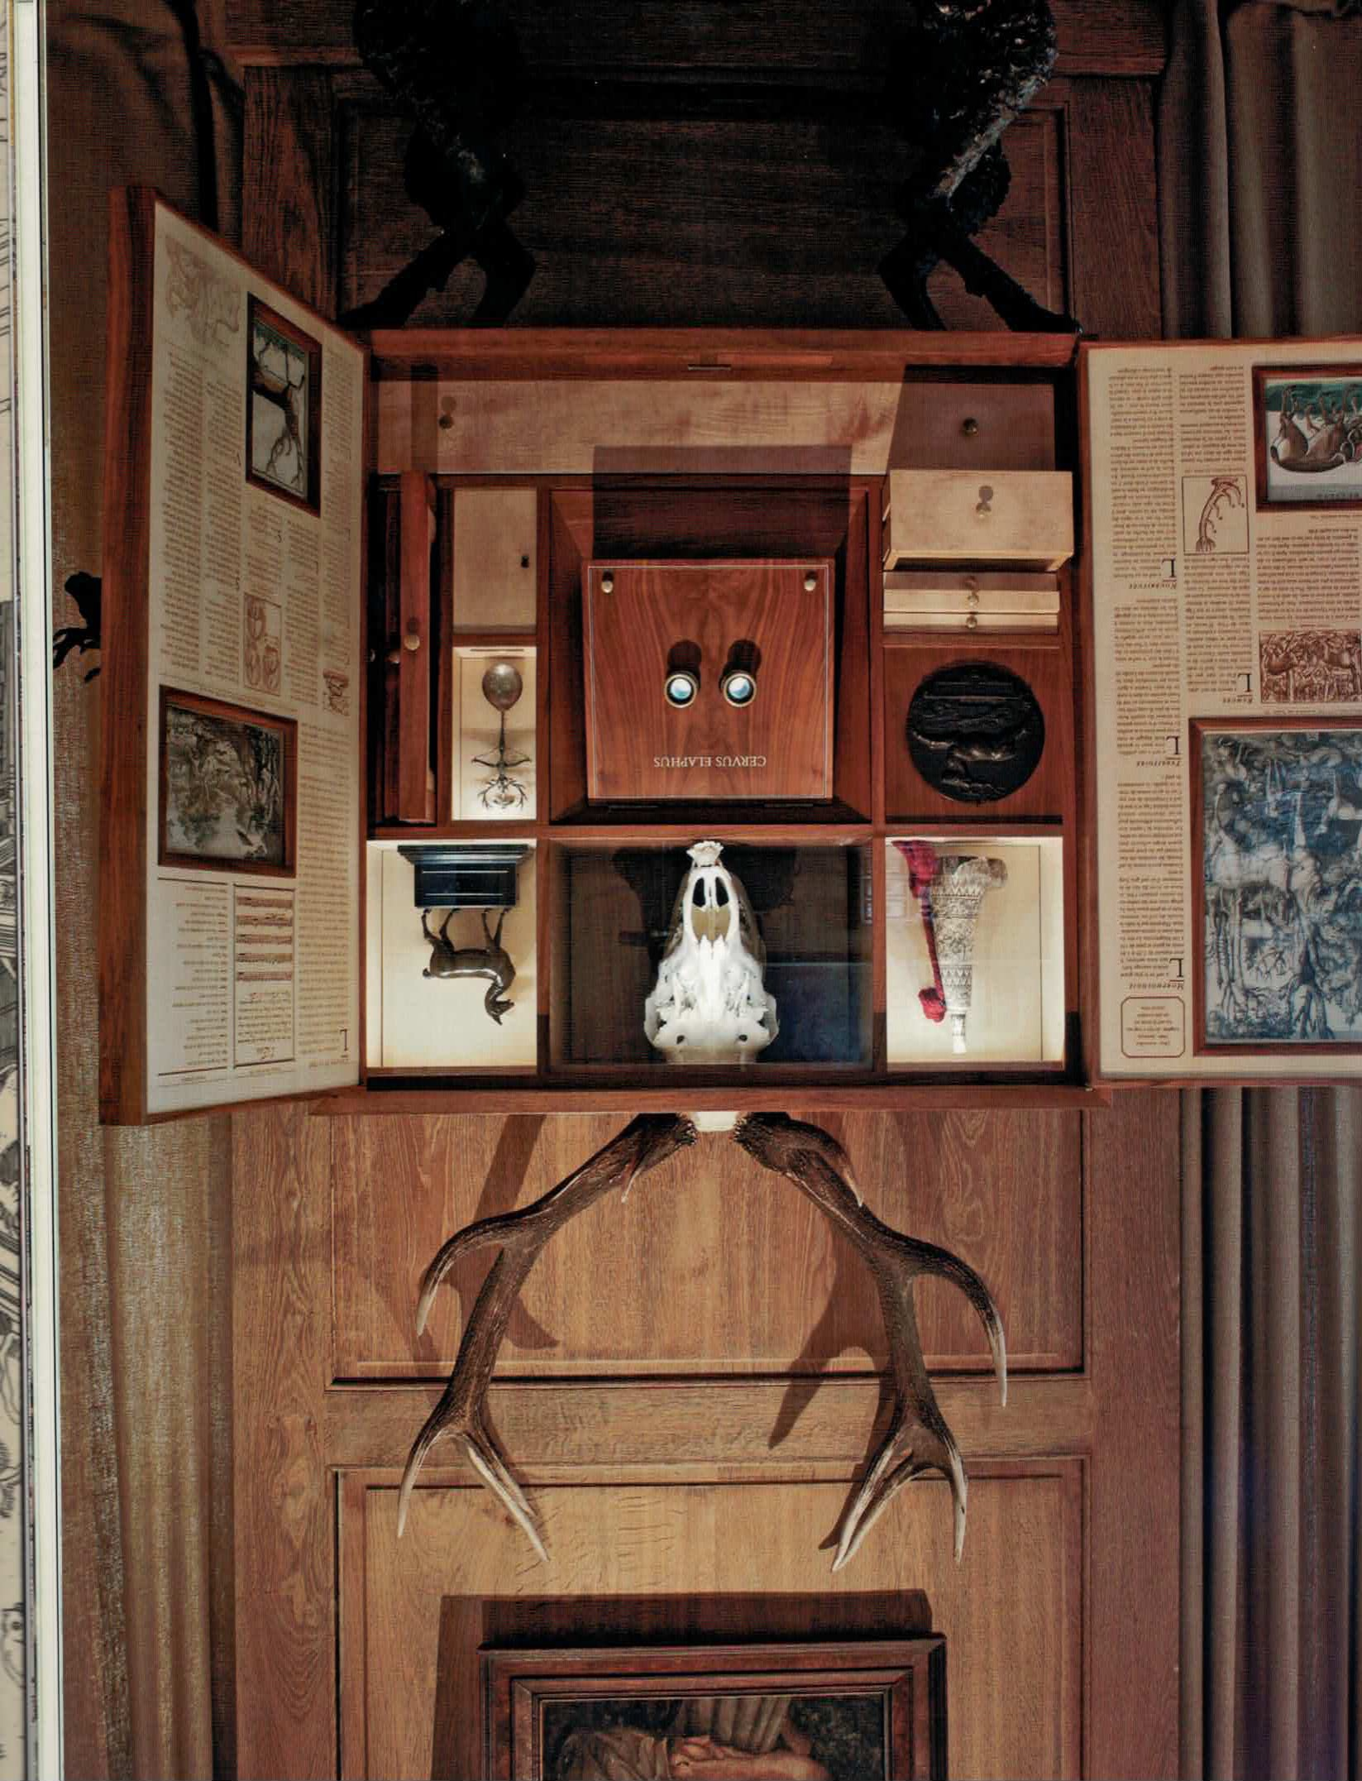
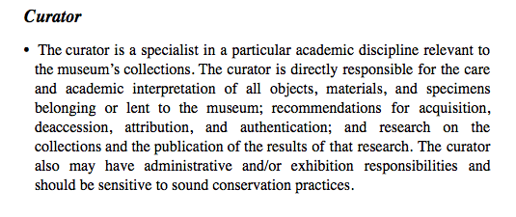
Dean & Edson (2013) – Handbook for Museums
“Para alguns autores (e.g., Blackwelder, 1967), curadoria abarca as atividades de coleta, preservação, armazenamento e catalogação do material científico. Acreditam outros que, além dessas tarefas, também conhecidas como zeladoria da coleção, deva o curador cuidar também das decisões para o bom manejo das coleções: avaliação das necessidades e condições de empréstimo do material, procedimentos e adoção de métodos de catalogação, levantamentos ou tombamento, doações e permutas e, em resumo, toda a política prática e científica de lidar com as coleções”
Martins (1994) – Fundamentos práticos de Taxonomia Zoológica
Notes:
O curador é um especialista em uma disciplina acadêmica específica relevante para as coleções do museu. O curador é diretamente responsável pelo cuidado e interpretação de todos os objetos, materiais e espécimes pertencentes ou emprestados ao museu; recomendações para aquisição, remoção, atribuição e autenticação; e pesquisas sobre as coleçoes e publicação dos resultados dessa pesquisa. O curador também pode ter responsabilidades administrativas e/ou de exposições e deve estar atualizado com as práticas de conservação dos acervos.

Slide 9
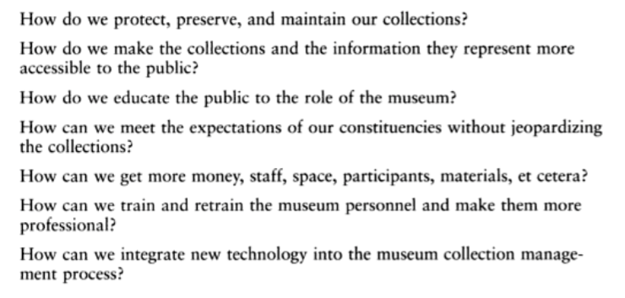
Dean & Edson (2013) – Handbook for Museums
Notes:
Como podemos proteger, preservar e manter nossas coleções?
Como podemos tornar as coleções e as informações que elas agregam mais acessíveis para o público?
Como podemos educar o público para o papel do museu?
Como podemos atender as expectativas dos que suportam os museus, sem por em causa as nossas coleções ?
Como podemos obter mais dinheiro, pessoal, espaço, participantes, materiais, etc?
Como podemos formar e reciclar os profissionais de museus e torná-los mais profissionais?
Como podemos integrar novas tecnologias no processo de gestão das coleções?

Slide 10
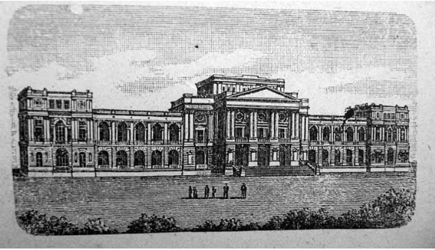
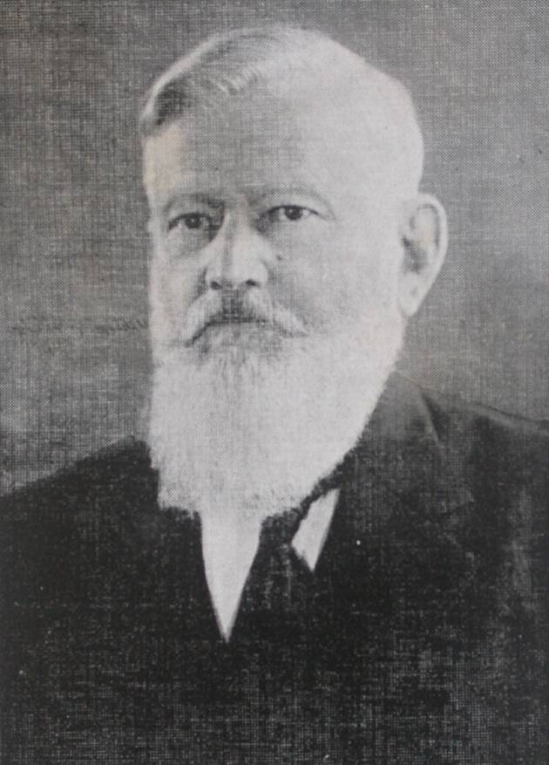
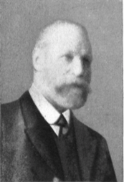
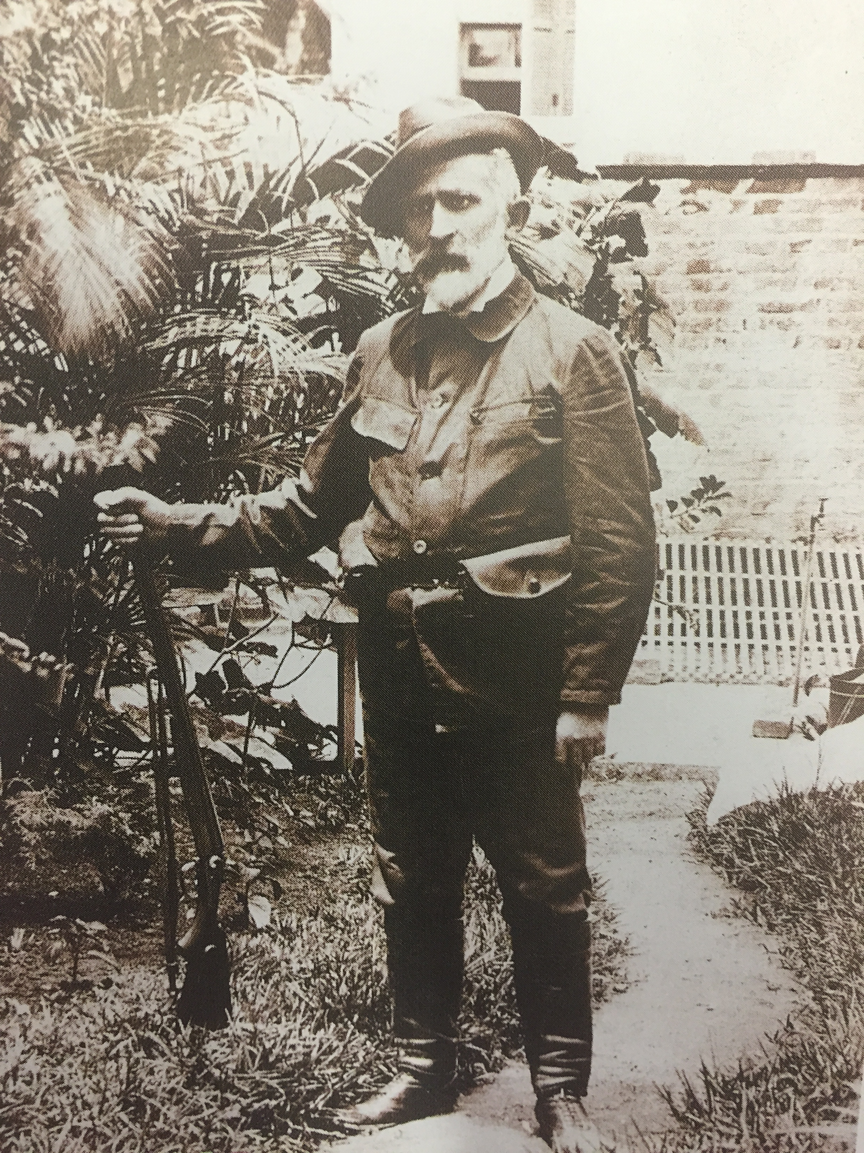
Coleção de Lepidoptera
- formação a partir do final do século XIX (Museu Paulista)
Ernst Garbe
(1853-1925)
Hermann Lüederwaldt
(1865-1934)
Robert Spitz
(1859-1954)

Slide 11
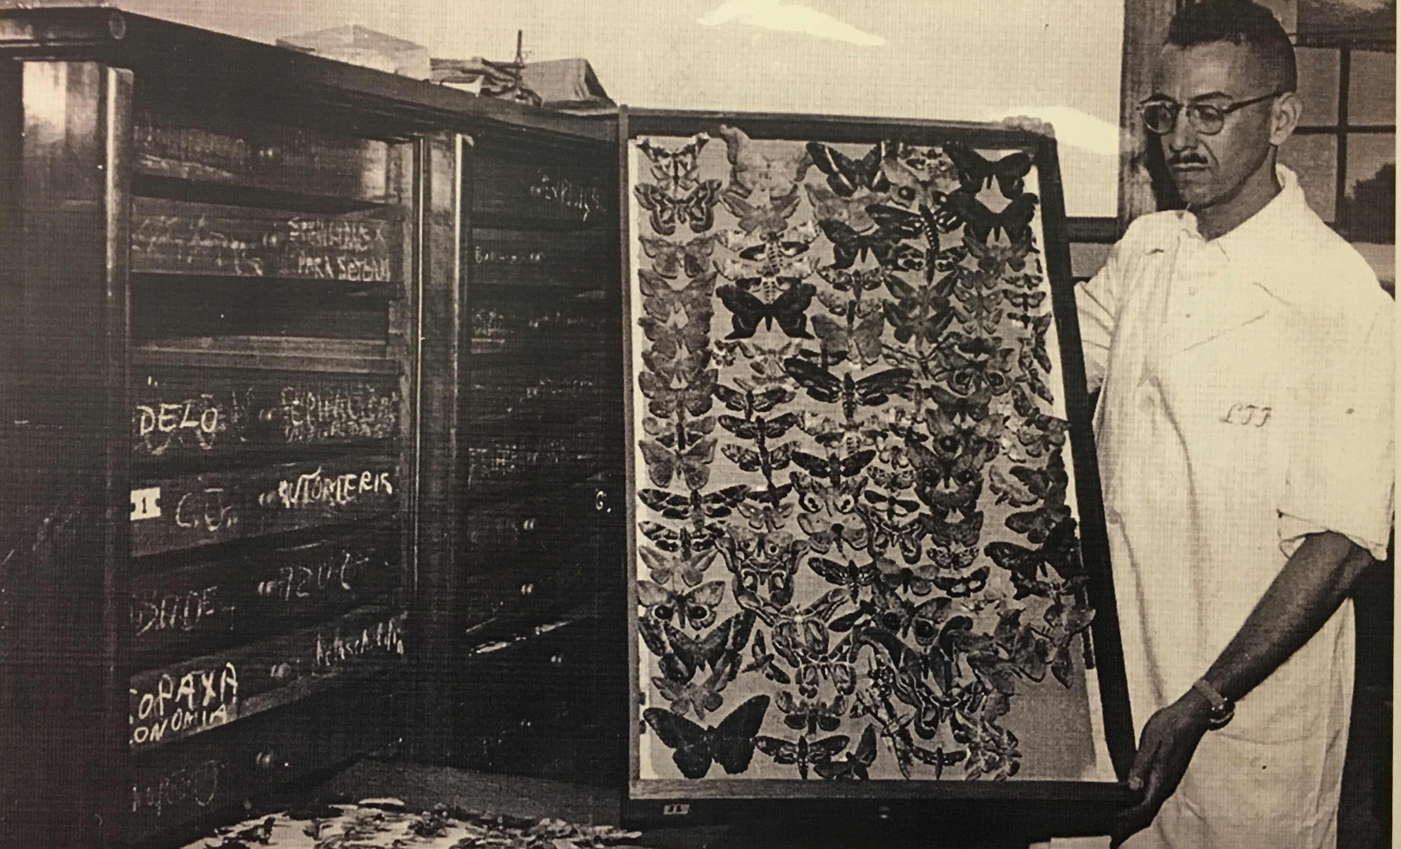
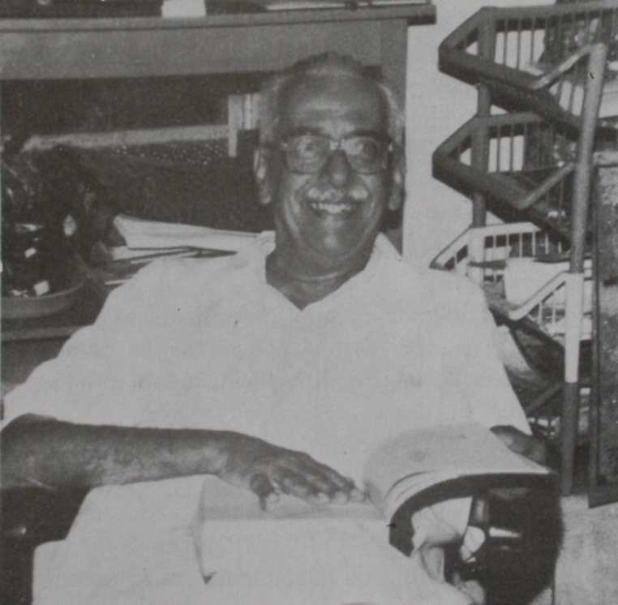
... (1939) – acervo zoológico – Departamento de Zoologia da Secretaria de Agricultura,
Indústria e Comércio do Estado de São Paulo
(1969) – incorporado à USP e denominado Museu de Zoologia
década de 1940 – contratação do Dr. Lauro Pereira Travassos Filho
(expedições com ênfase na coleta de lepidópteros)
trabalhou no Museu de Zoologia até 1969 --> Instituto Butantã (1988)
Landim (2011)
LAURO PEREIRA TRAVASSOS FILHO
1918-1989

Slide 12
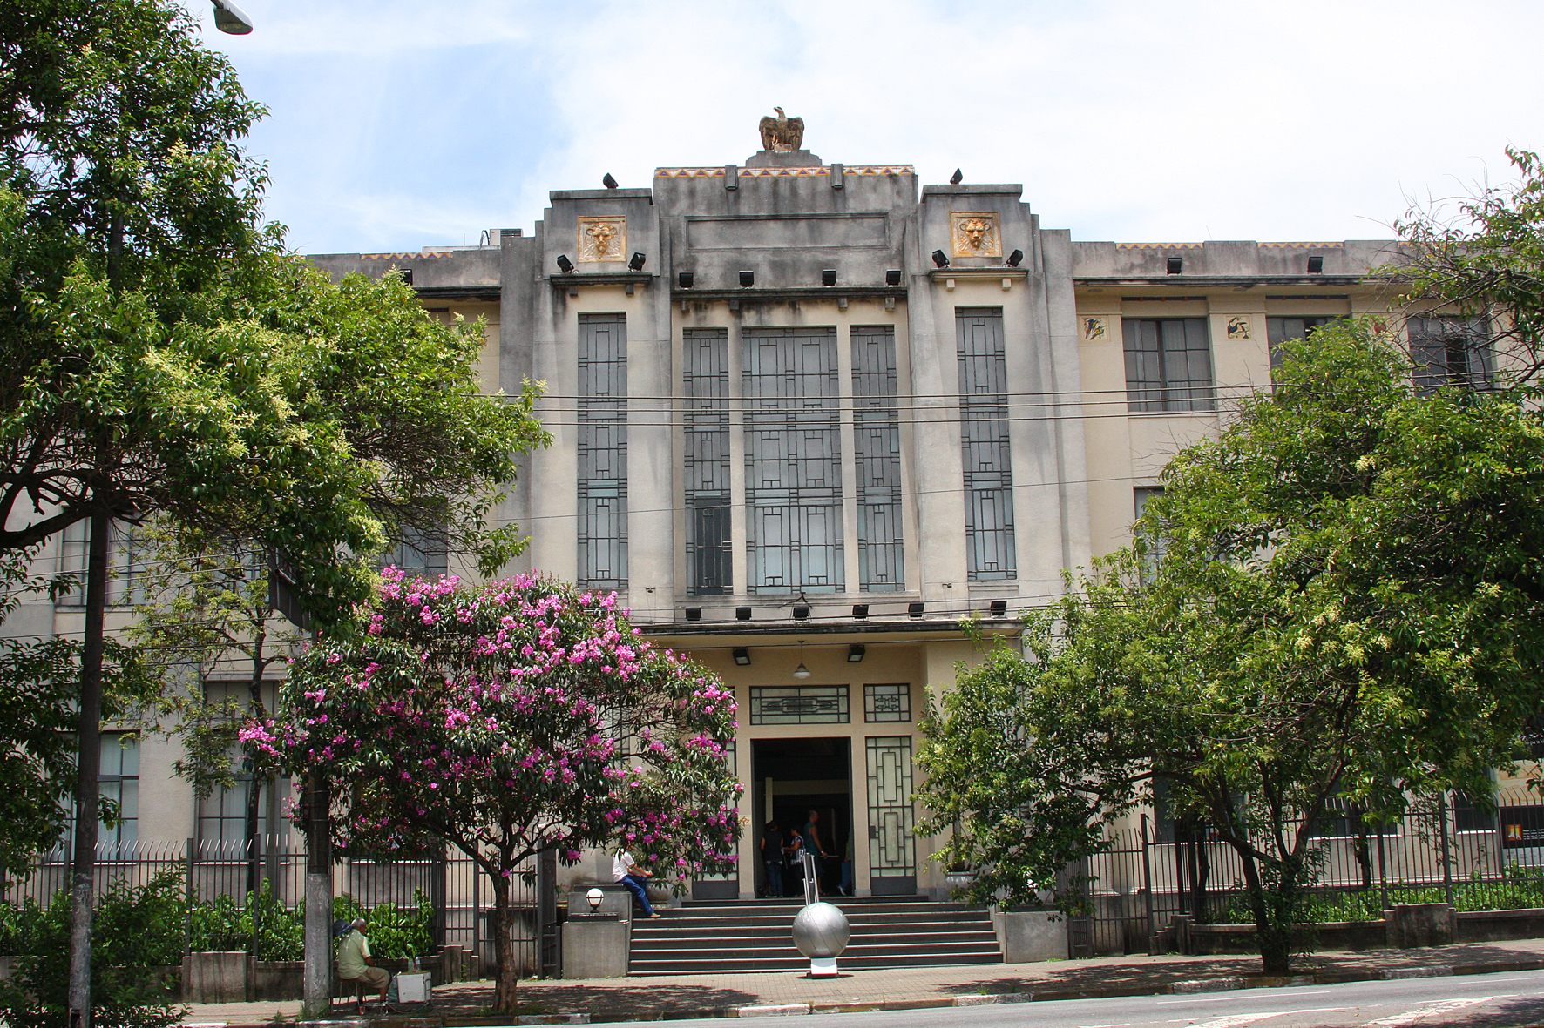
AQUISIÇÕES
Coleção Richard von Diringshofen (várias localidades – 30.000 exemplares montados) (compra 1987)
Coleção Armênio da Rocha Miranda (Itaipava, RJ – 7.000 exemplares) (doação 1988)
Coleção Celso Duprat (áreas urbanas, SP – 2.100 exemplares coletados entre 1942 e 1985) (compra 1989)
Coleção Pe. Fernando Pinto (Poloni, SP – 6.500 exemplares coletados entre 1983 e 1991) (compra 1991)
Atualidade
˜ 300.000 exemplares (˜ 200.000 em 2004)
Desde 2004 (JP) → ca. 7.000 exemplares/ano
+30-40 anos - 410-480.000 exemplares

Slide 13
Curadoria de Coleções em Museus de História Natural
Coletas de lepidópteros
Preparo do material para inclusão no acervo (montagem, etiquetagem, identificação)
Conservação/ preservação/ ampliação do acervo
Empréstimos, digitalização...

Slide 14
Coleção científica
Reunião ordenada de espécimes mortos, ou partes desses espécimes, devidamente preservados para estudos.
(Martins, 1994 – Fundamentos práticos de Taxonomia Zoológica)

Slide 15
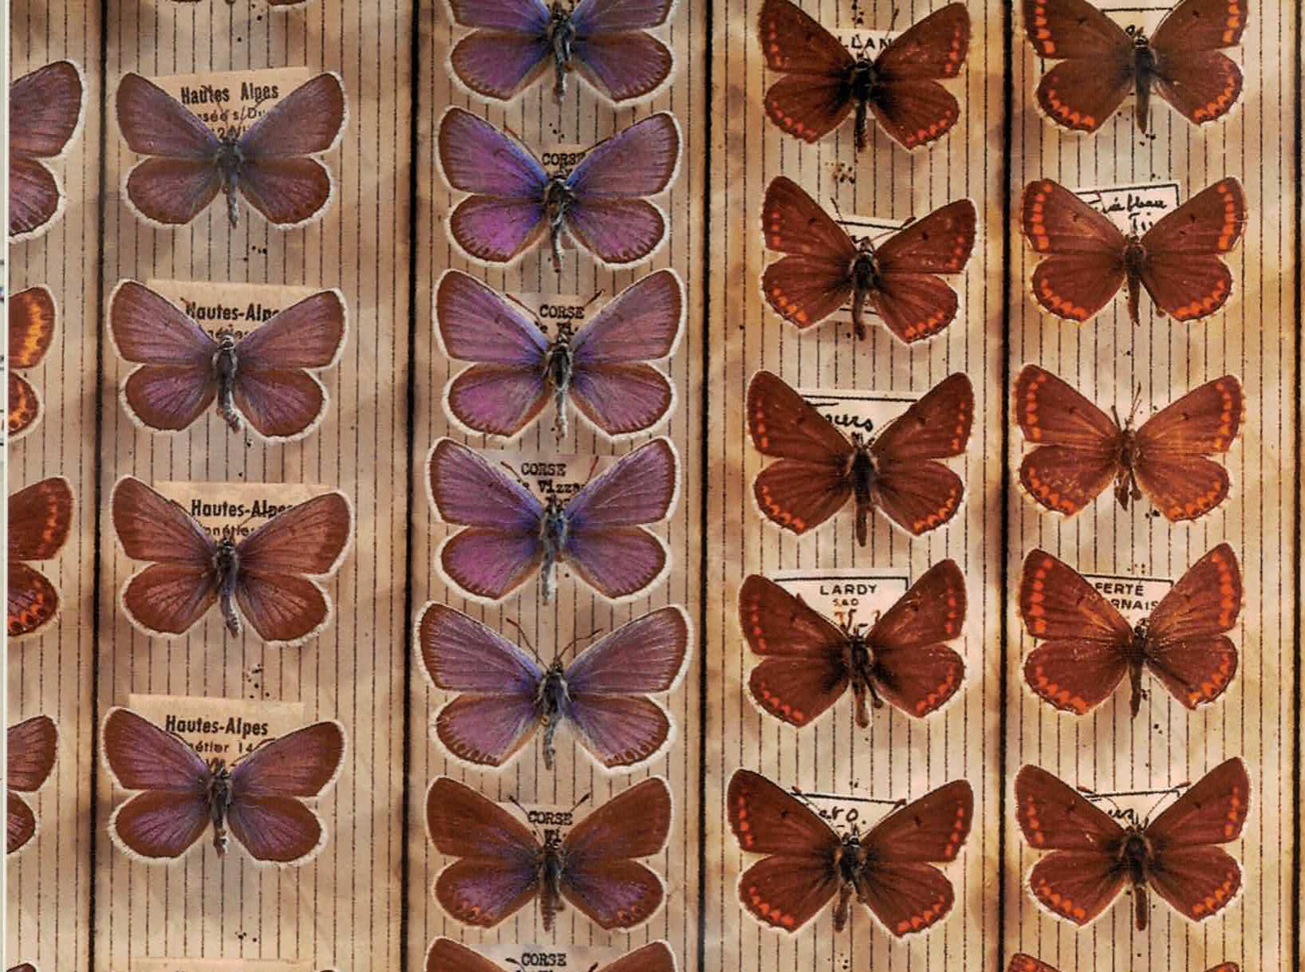
Coleções Científicas
Representatividade
maior número possível de spp.
maior quantidade possível de populações geograficamente diversas.
SÉRIES DE EXEMPLARES
(vs. coleção didática)

Slide 16
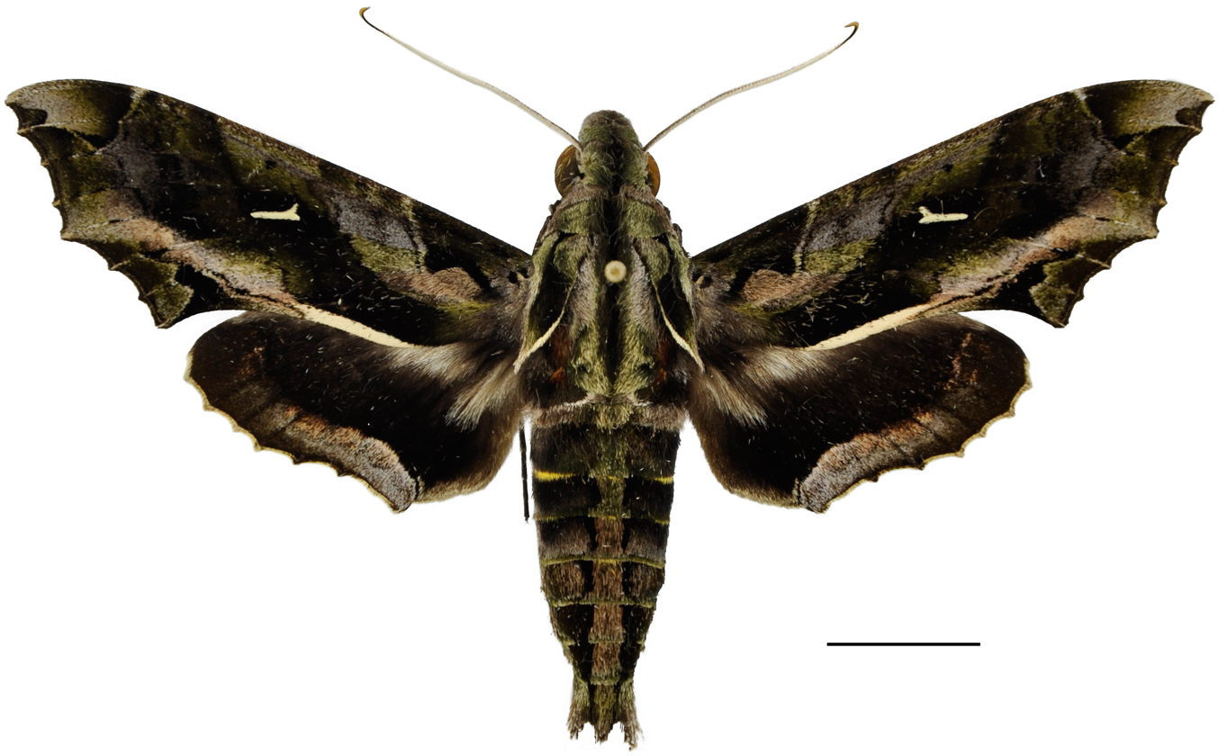
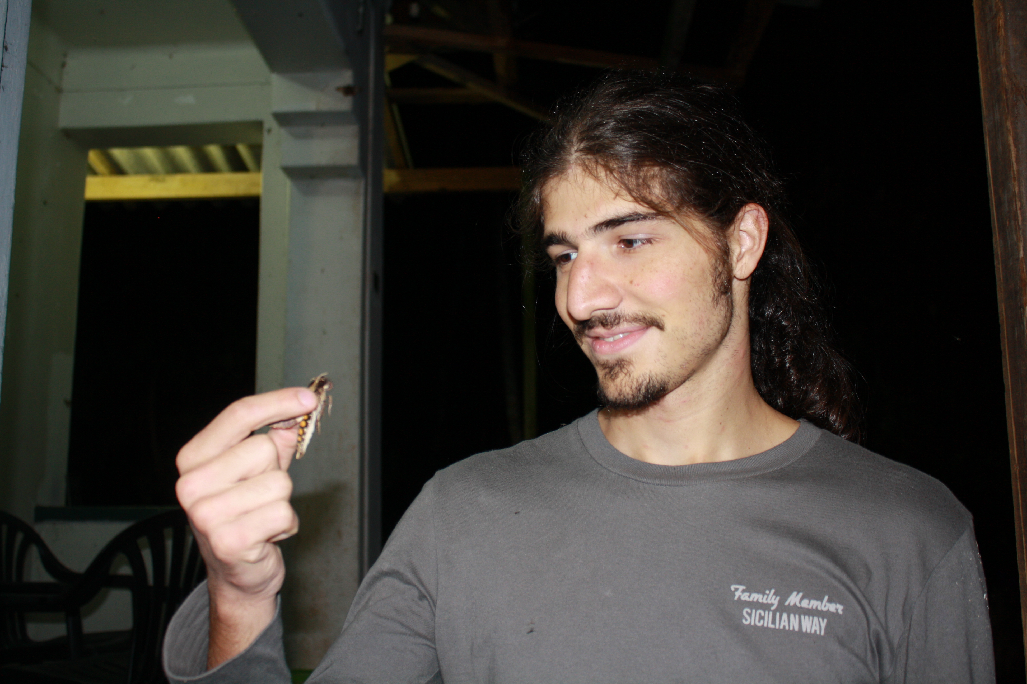
Material testemunho de pesquisas pregressas (+ atuais, futuras)
Obtenção de material para as coleções: - coleta - permuta - retenção - compras/ doações

Slide 17
Coleta de espécimes

Slide 18
Antes de ir para o campo... #meta_com_planejamento
O que coletar?
Onde coletar?
Quando coletar? (fases da lua)
Por quanto tempo? (dia vs. noite)
Quantos exemplares? (pergunta)
Material, pessoal, espaço...

Slide 19
Coleta de espécimes
Tipos de coleta:
ativa
passiva

Slide 20
Livro de campo: - Itinerário e datas - Paisagem - Procedência - Informações de campo - Número de campo

Slide 21
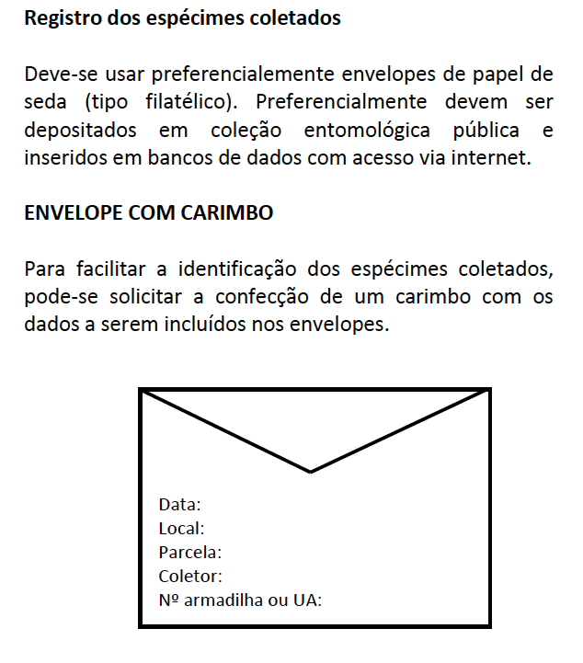
Livro de campo: - Itinerário e datas - Paisagem - Procedência - Informações de campo - Número de campo Rotulagem de campo: - Localidade - Município e estado - País - Data - Nome do coletor

Slide 22
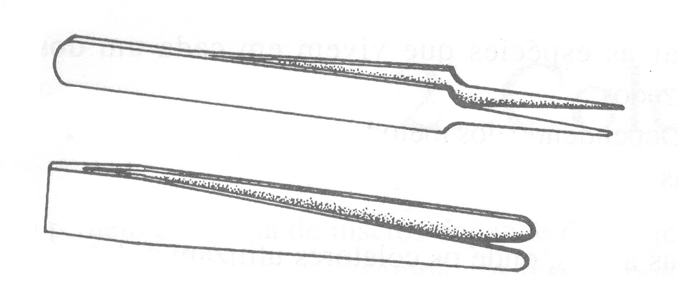
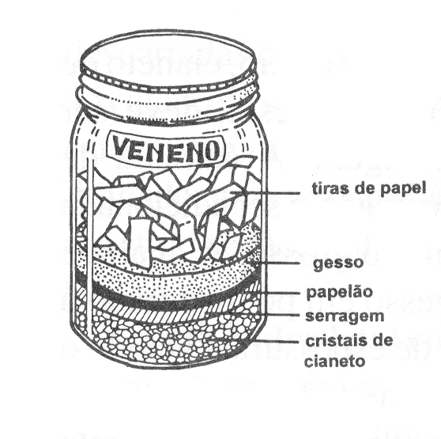
Equipamentos de coleta em campo:
- Em coletas ativas:
Pinças e pincéis
Vidros com álcool
Vidros letais

Slide 23
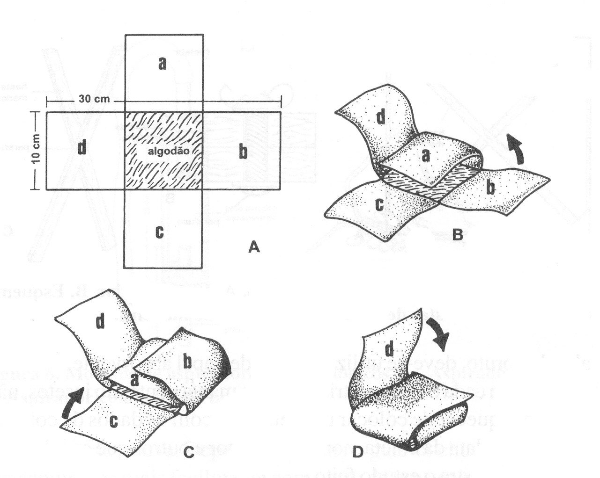
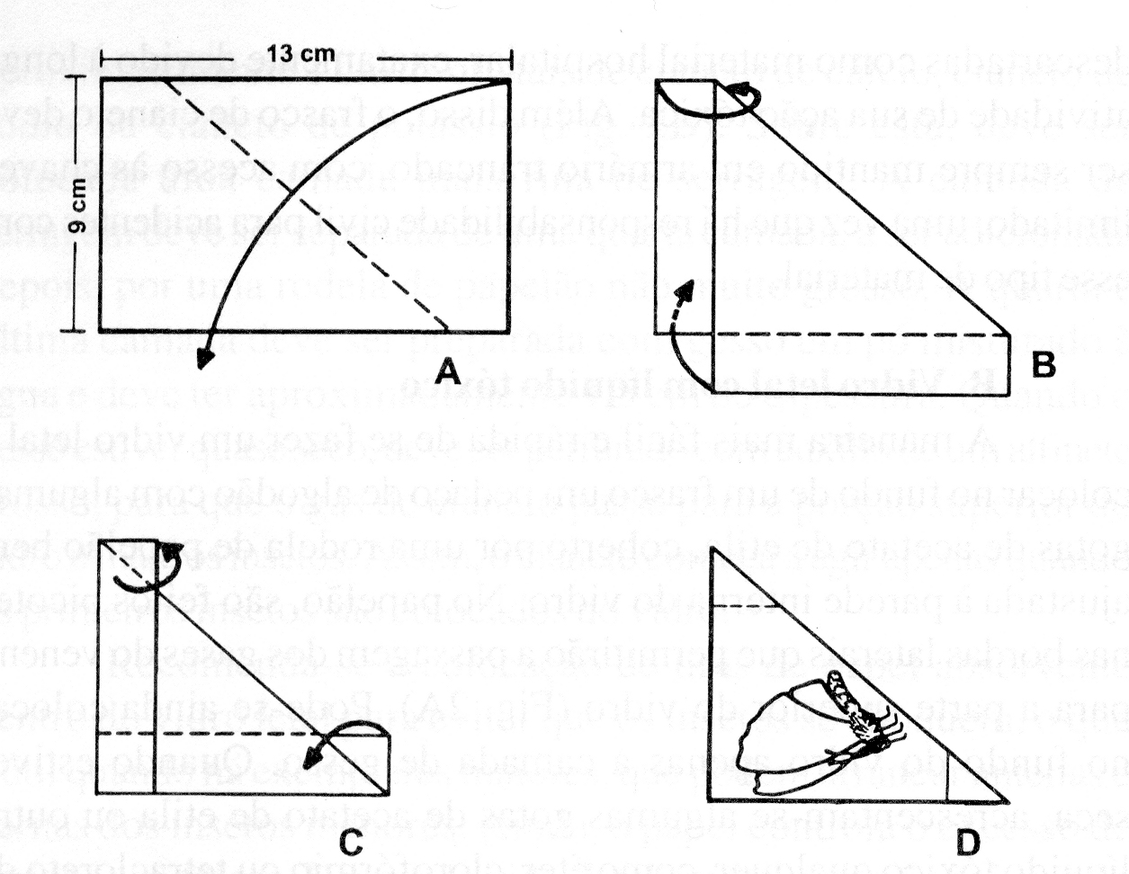
Envelopes entomológicos •Mantas entomológicas

Slide 24
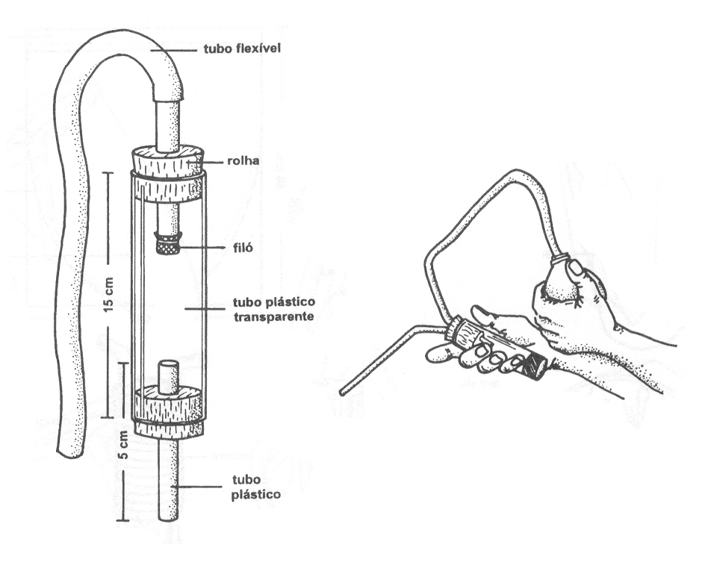
Caixas para estoque
Guarda-chuva entomológico
Aspirador
Rede para coleta aquática

Slide 25
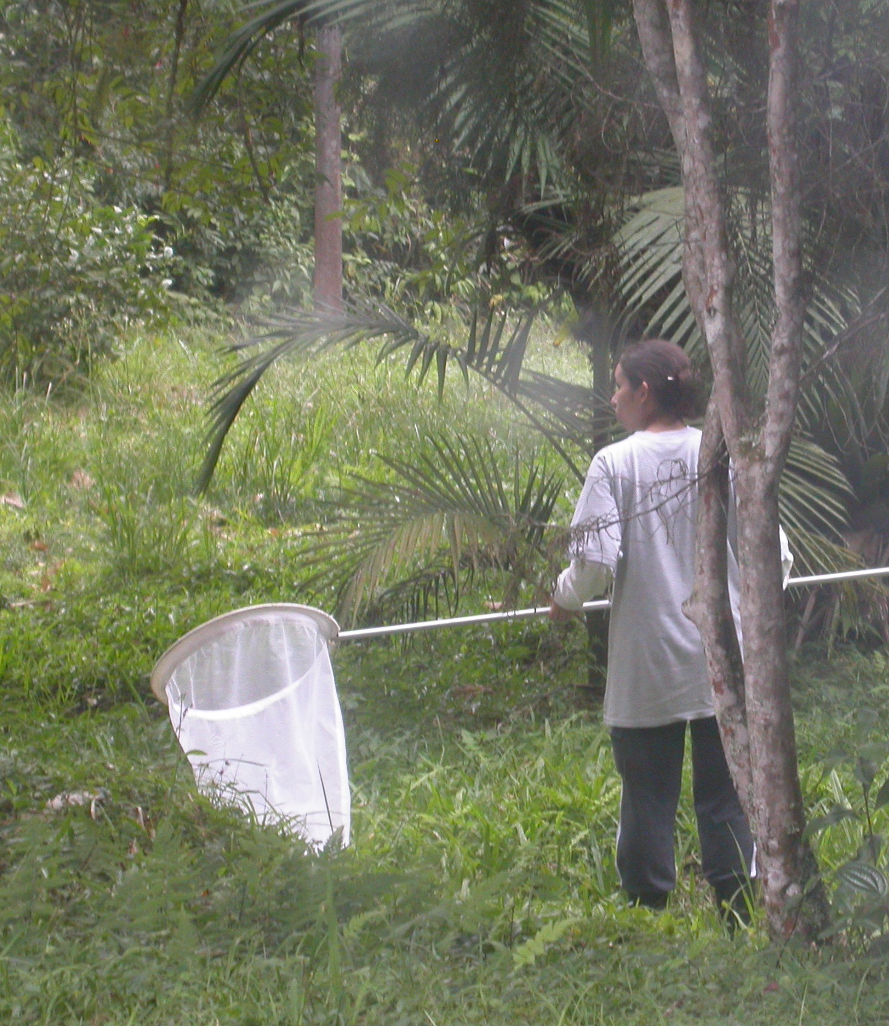
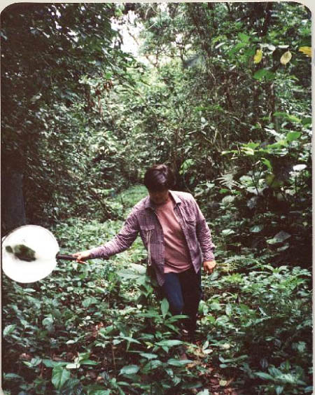
• Rede entomológica de
Varredura
Rede entomológica

Slide 26
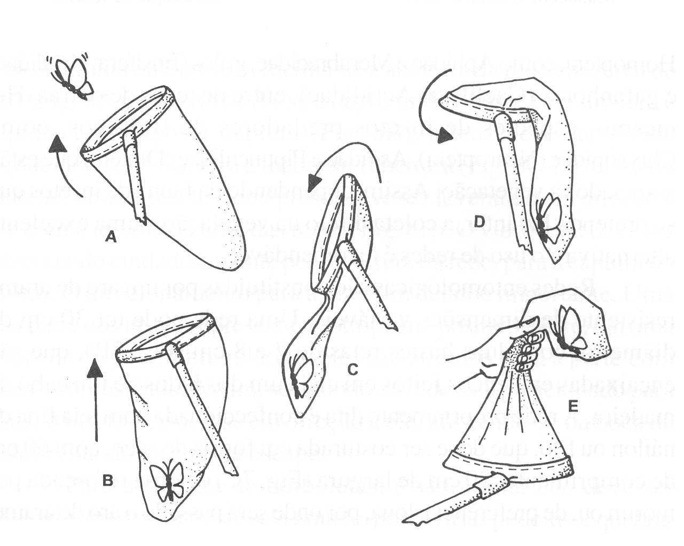
Procedimento de coleta para borboleta

Slide 27
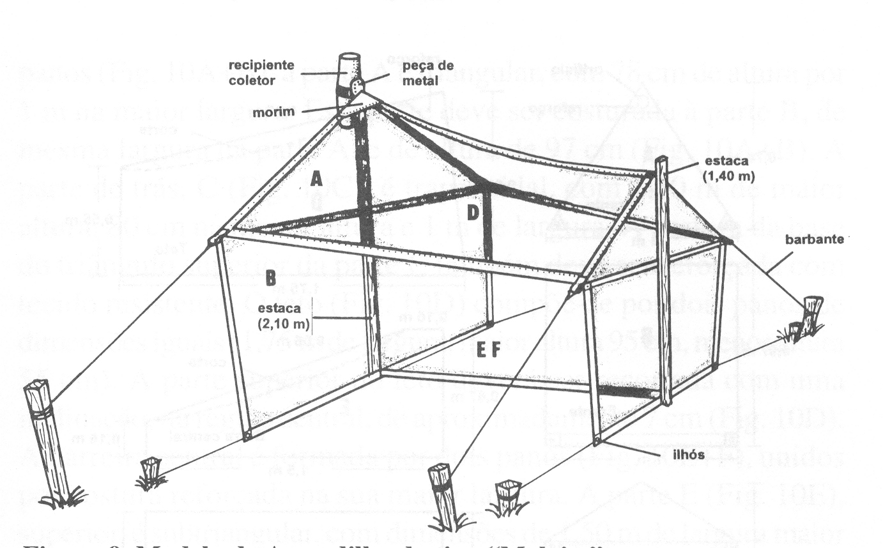
Coleta passiva:
Armadilha Malaise

Slide 28
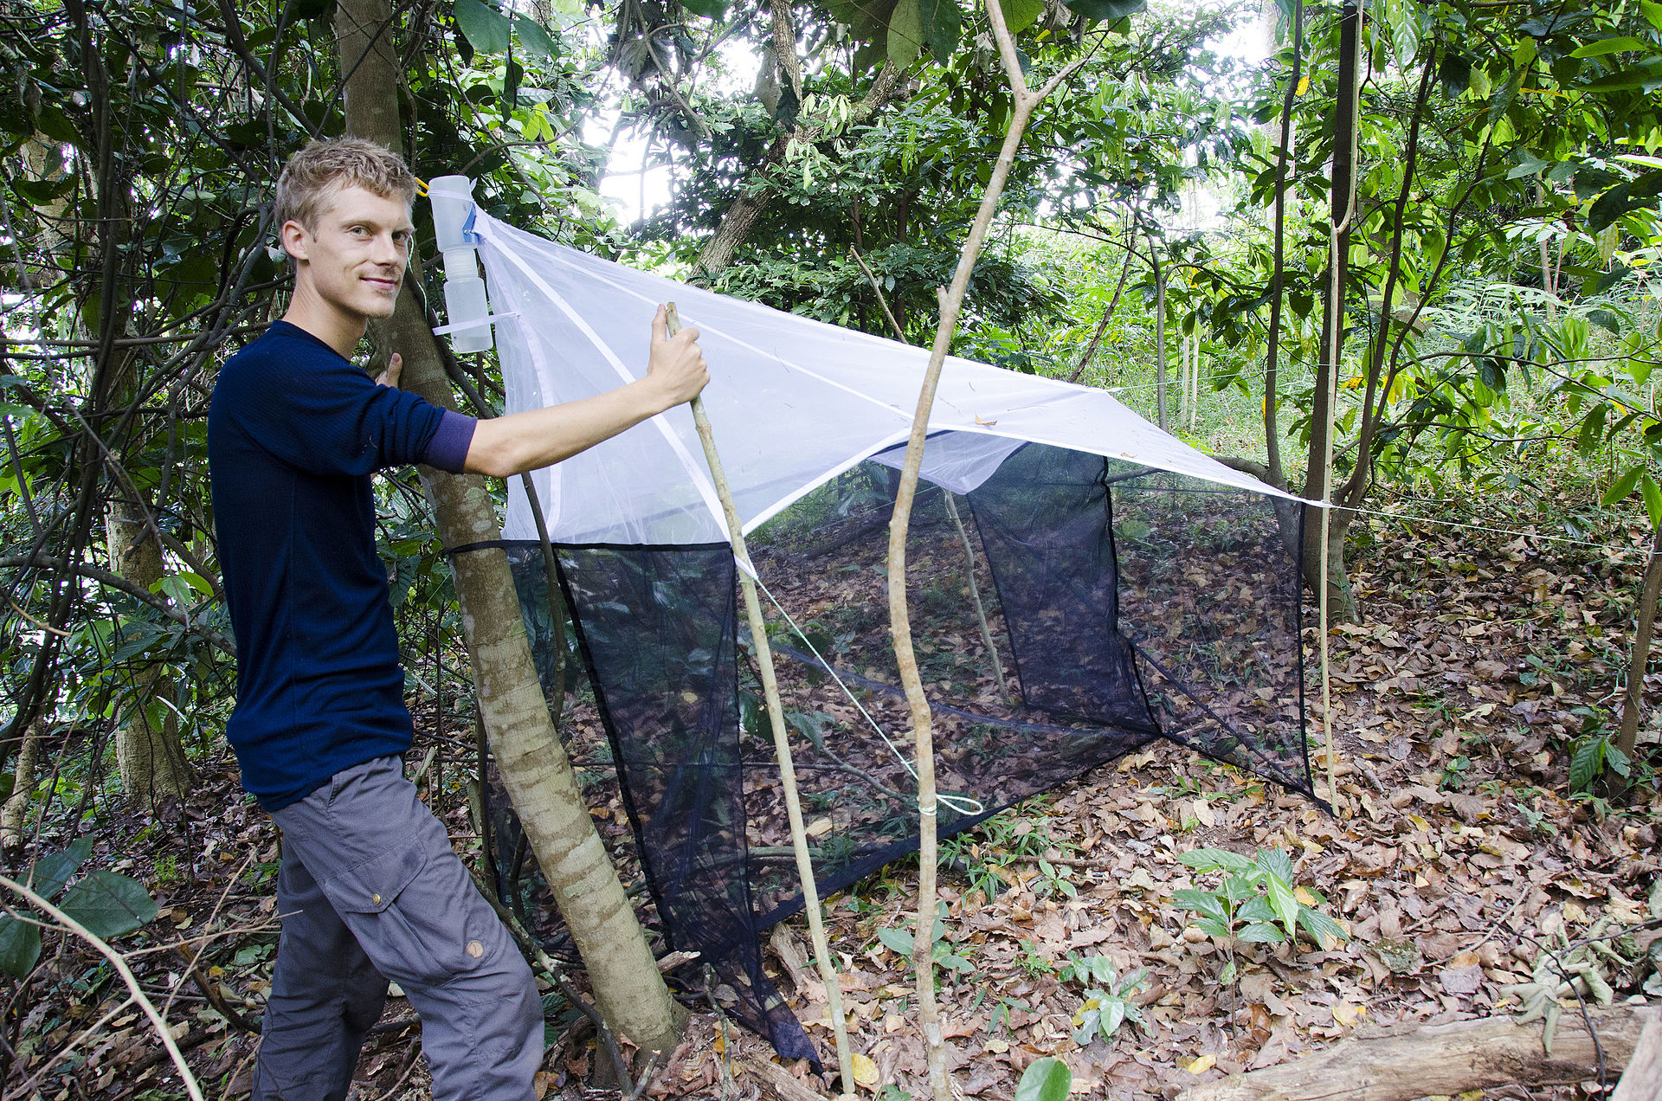
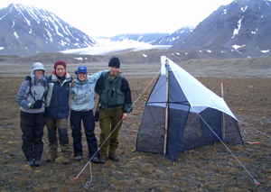
Malaise

Slide 29
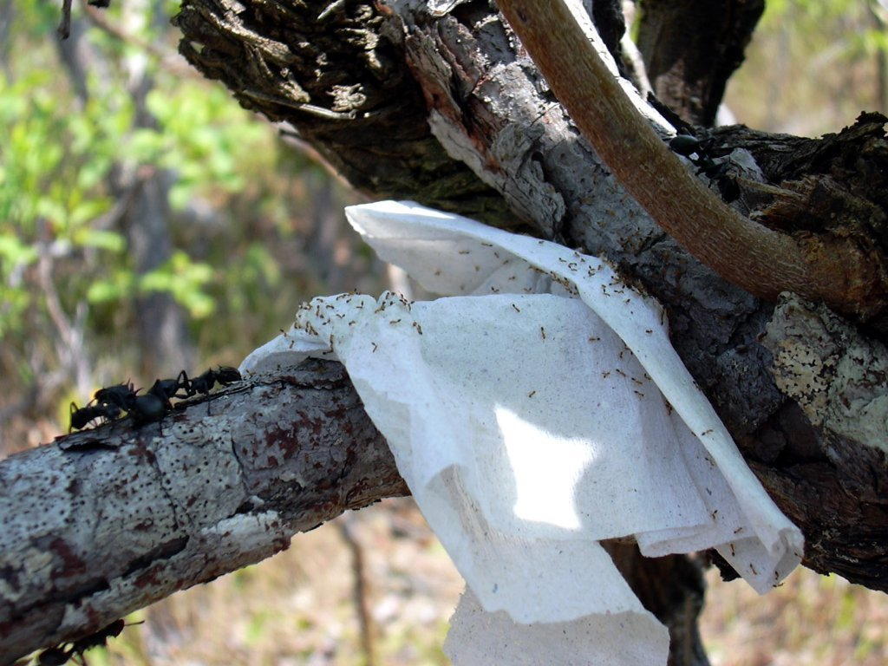
Armadilhas com atrativos biológicos, químicos.

Slide 30
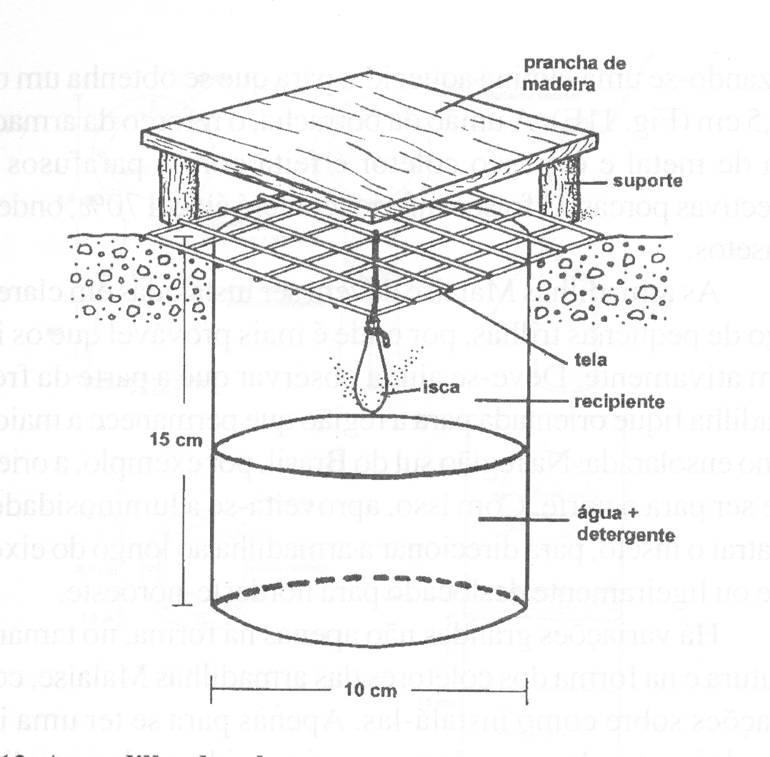
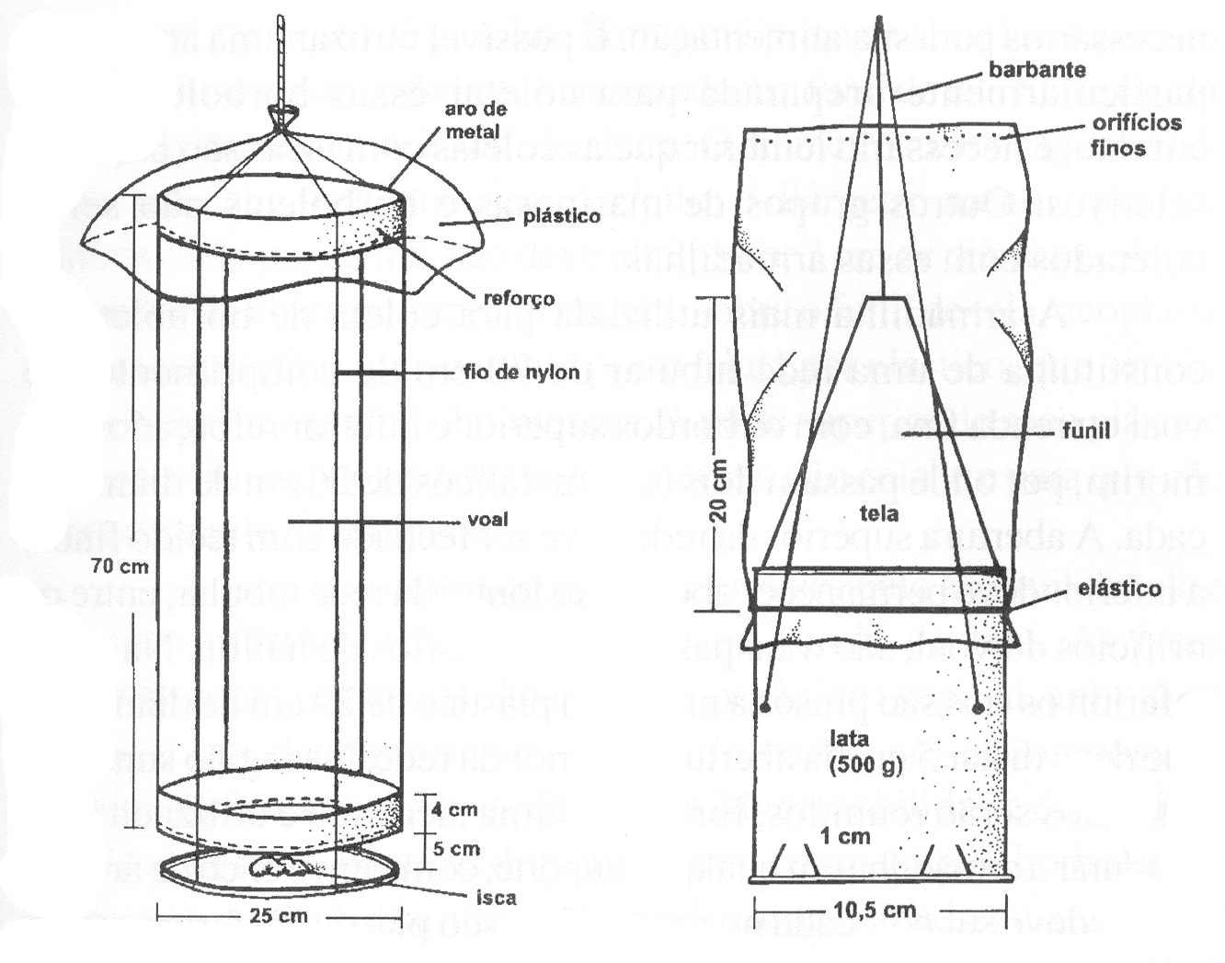
Armadilhas de solo
Armadilha para borboletas

Slide 31
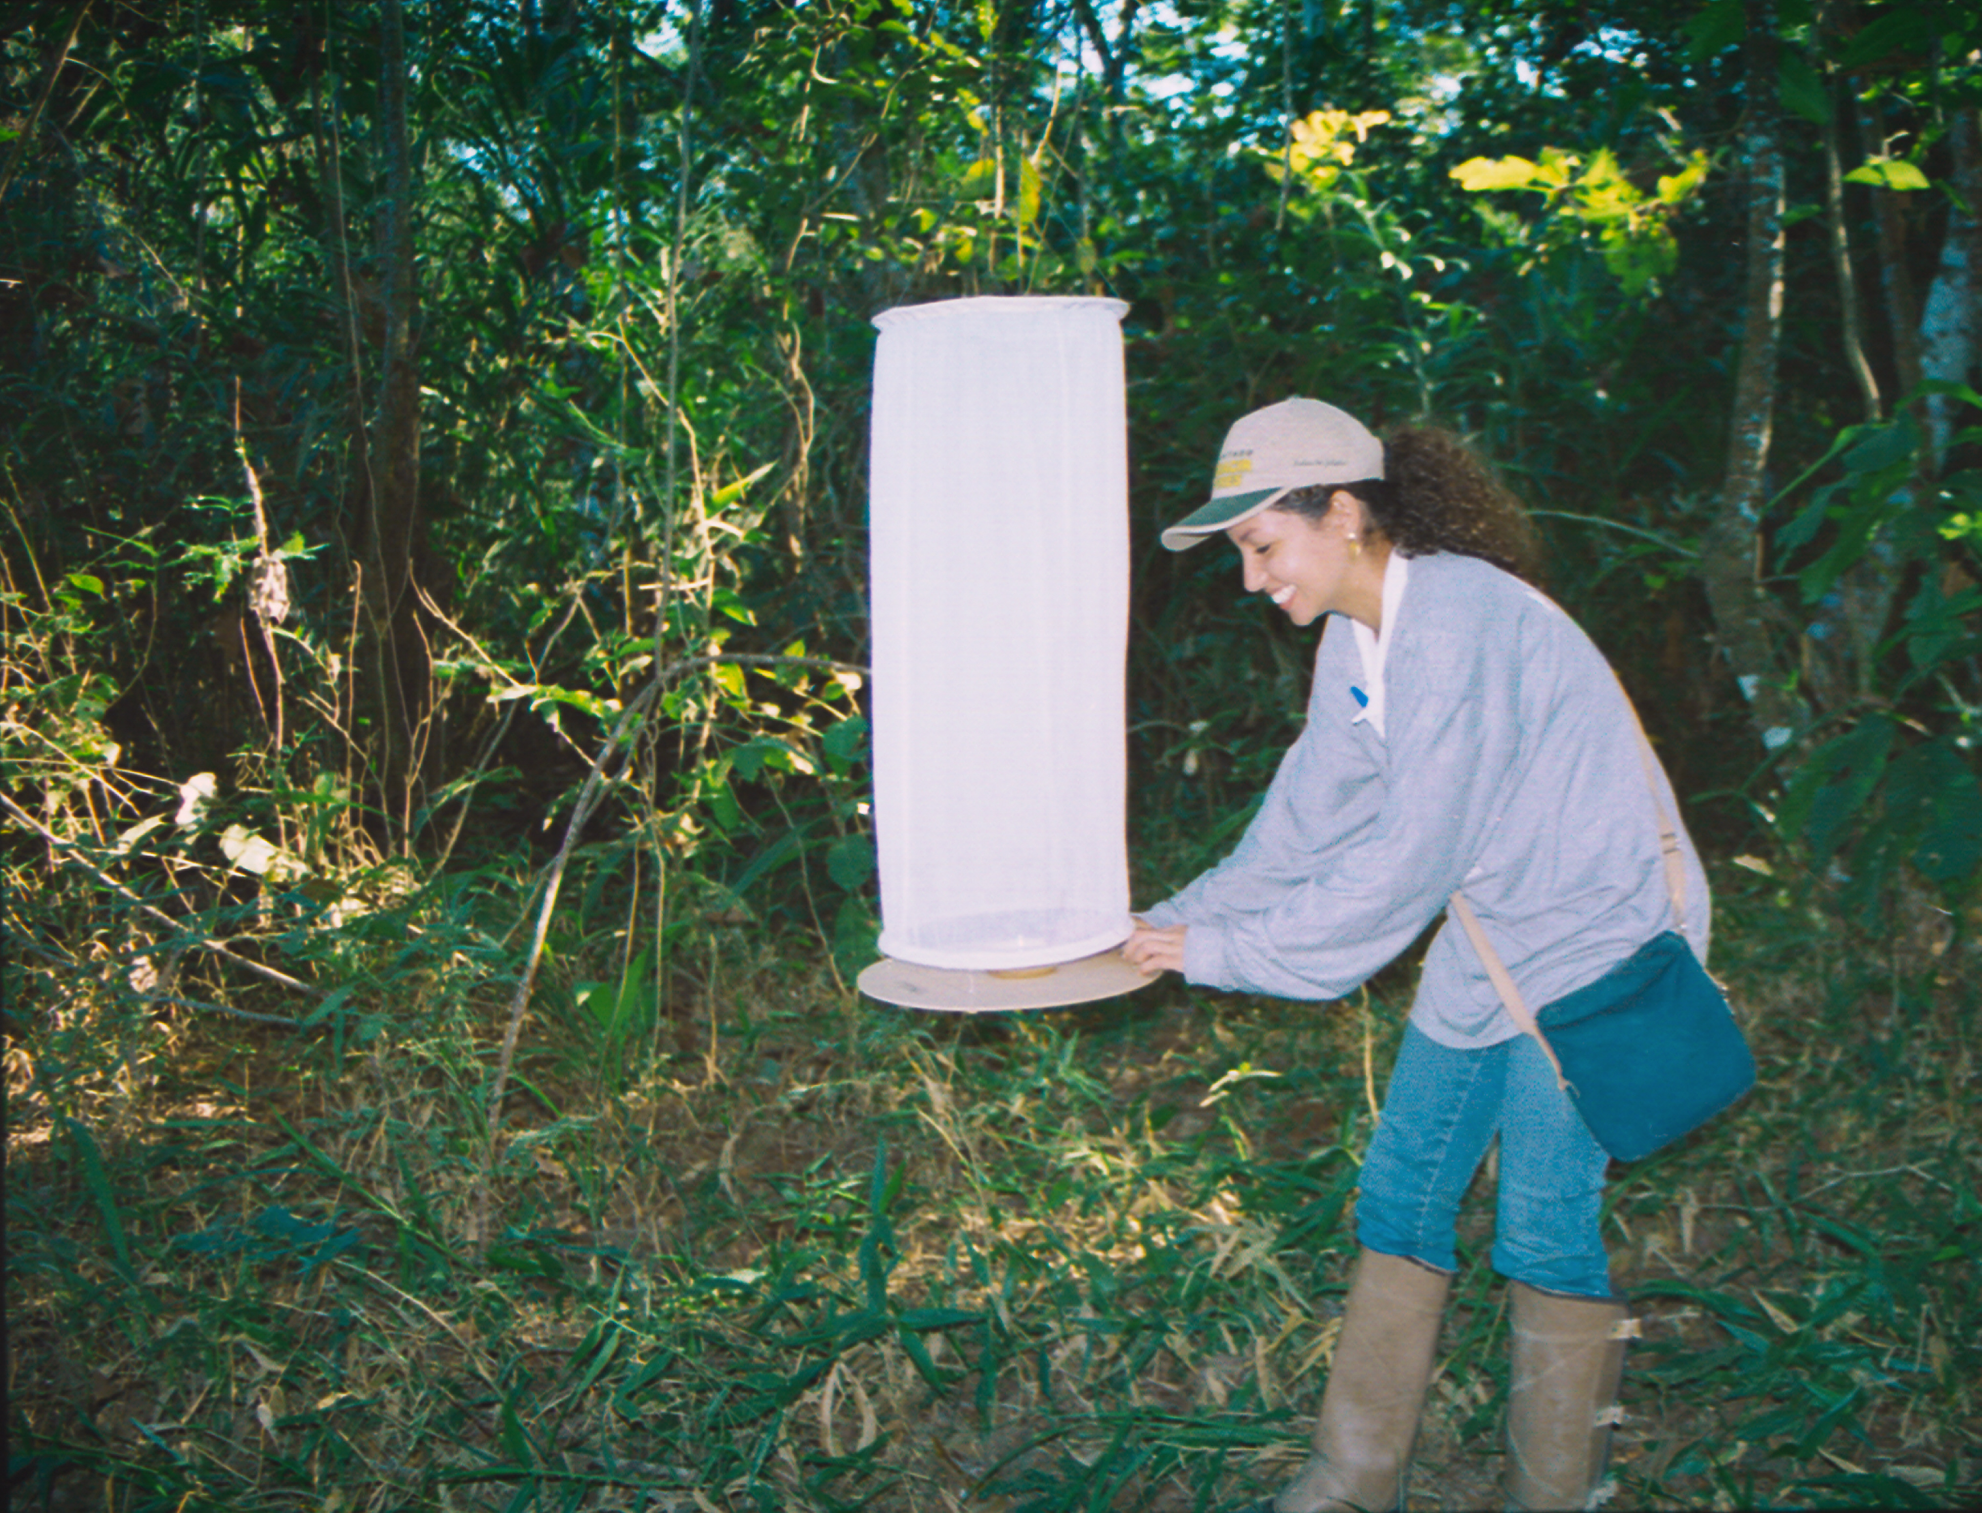
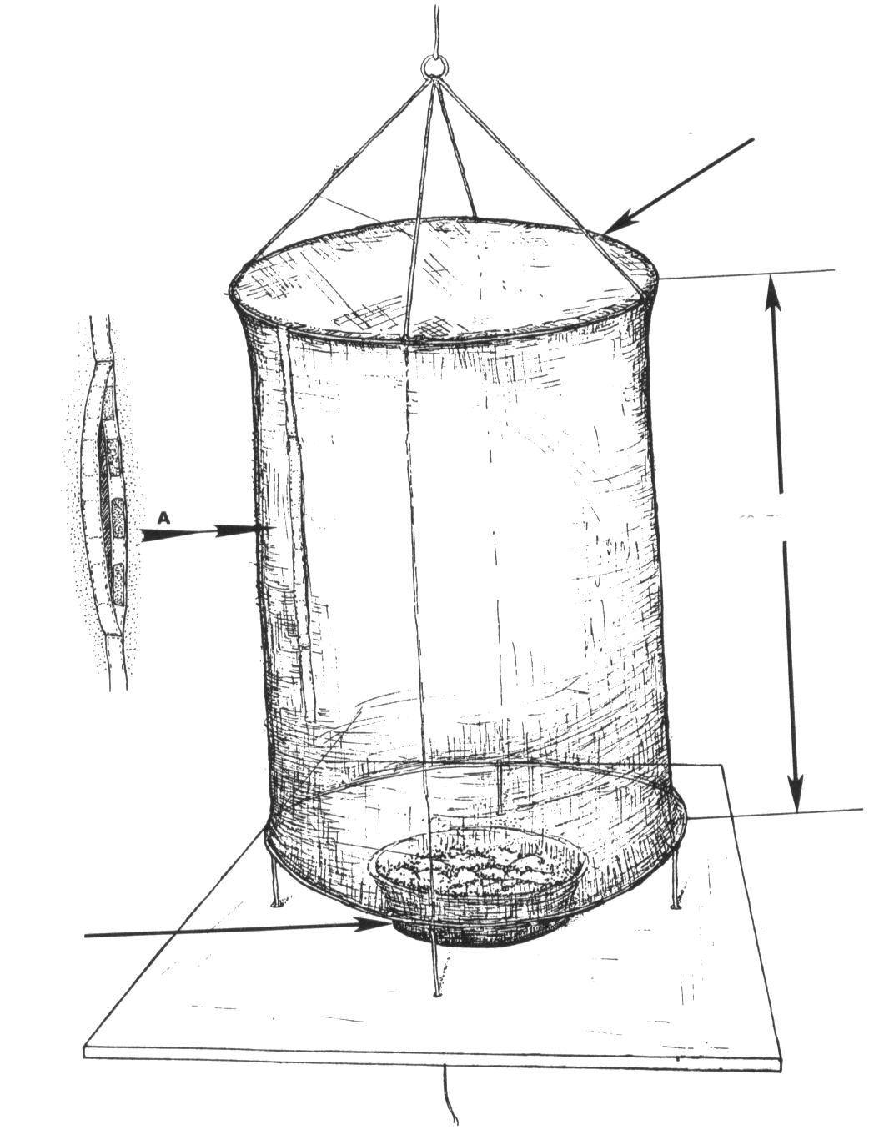
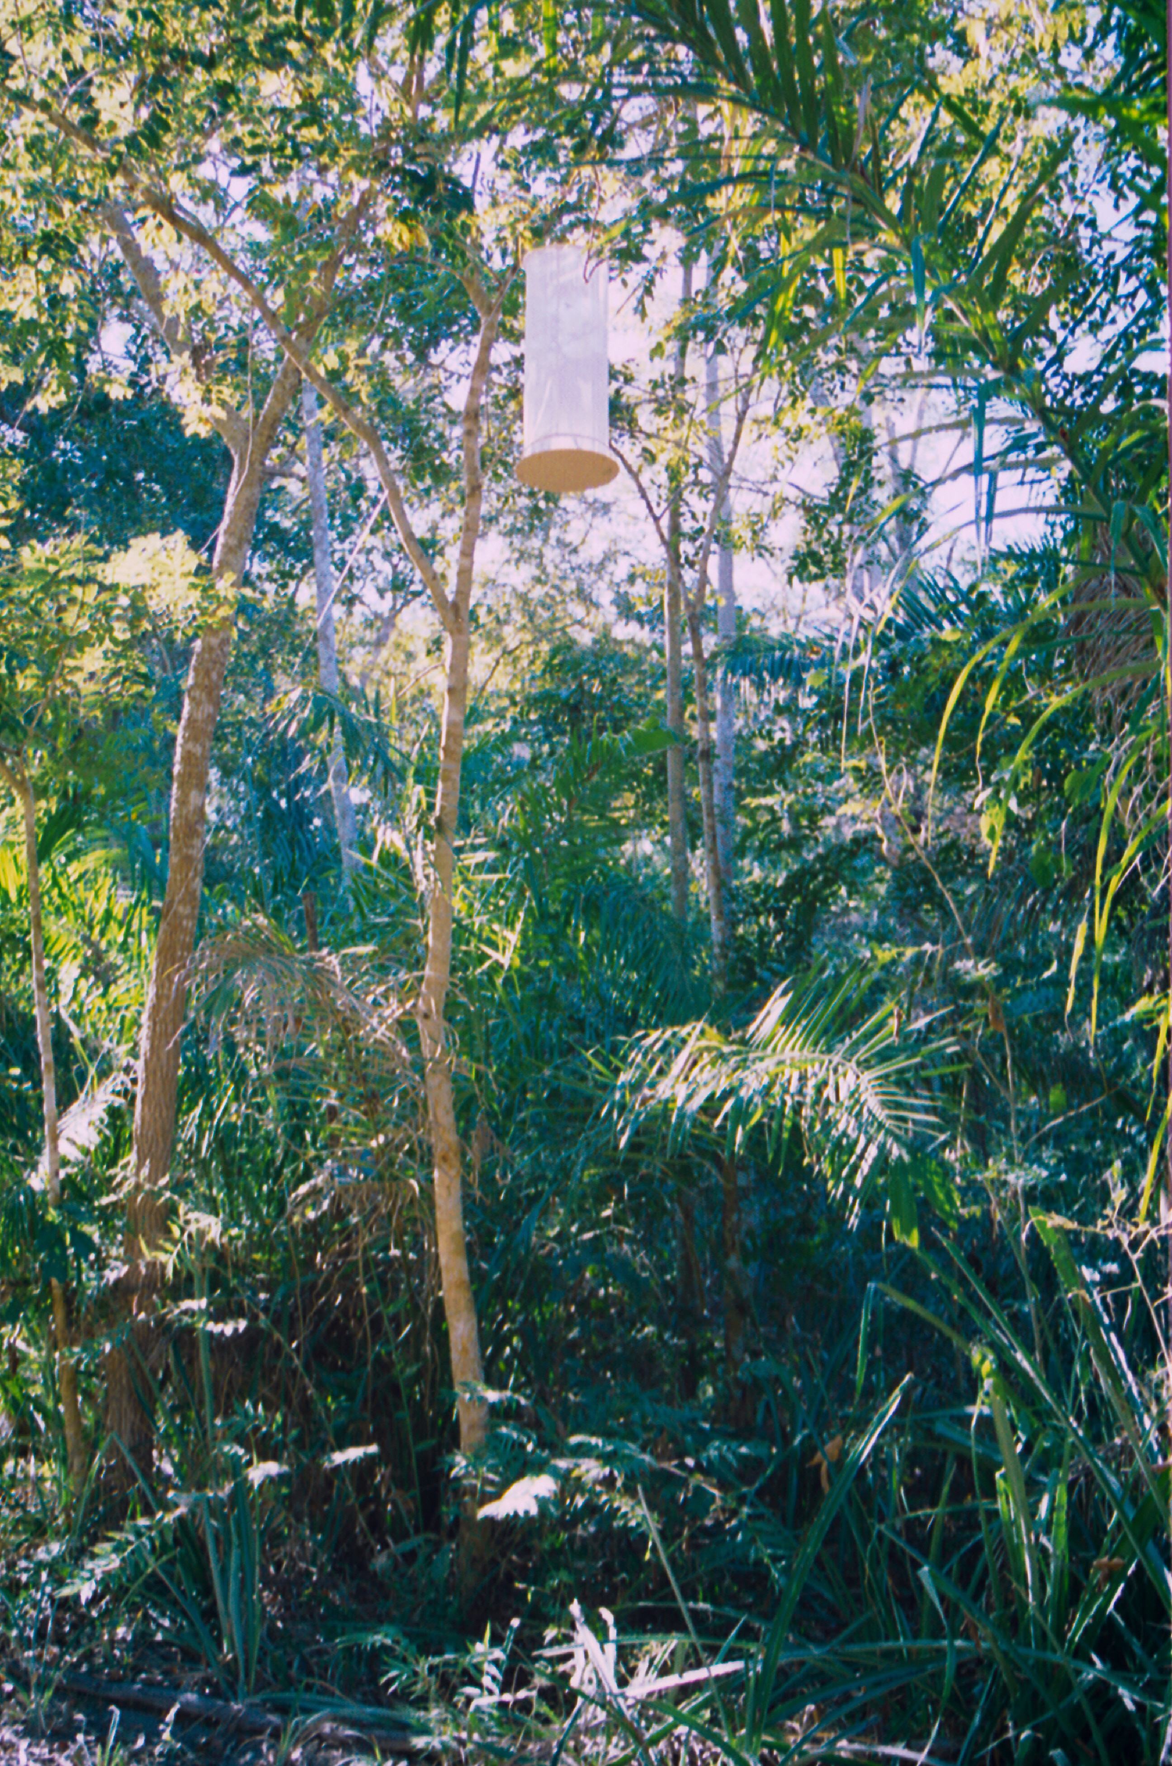
COLETA COM ARMADILHA
Aro com 30-40cm
de diâmetro
60-70cm
Isca de
banana

Slide 32
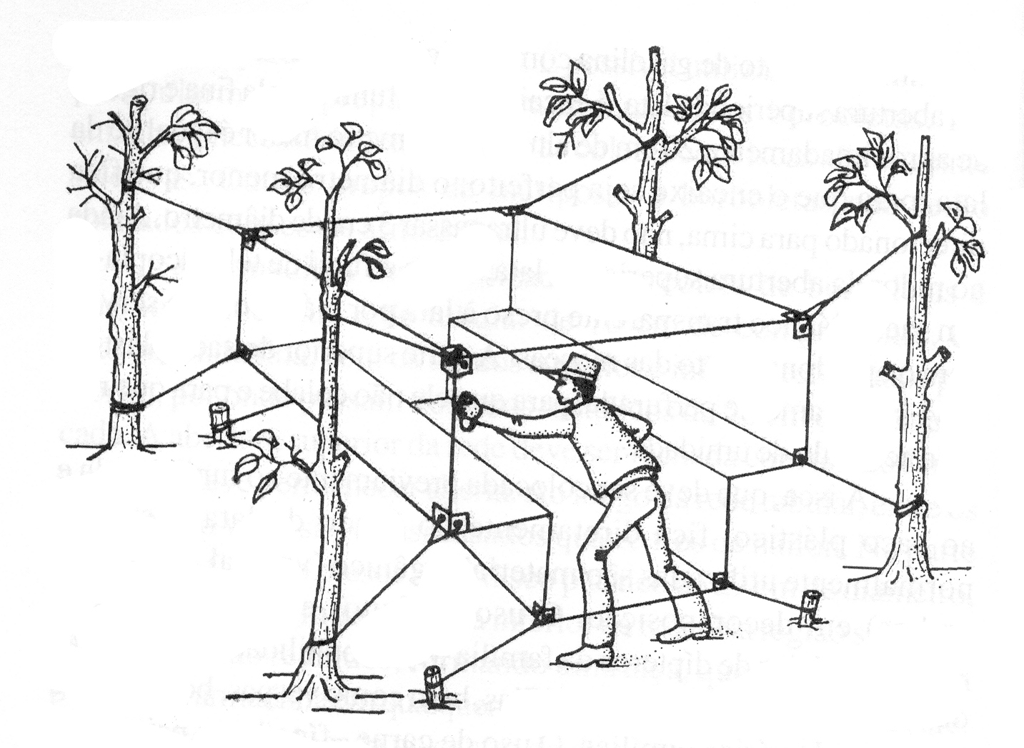
Armadilhas para moscas/mosquitos
Armadilhas de Shanon

Slide 33
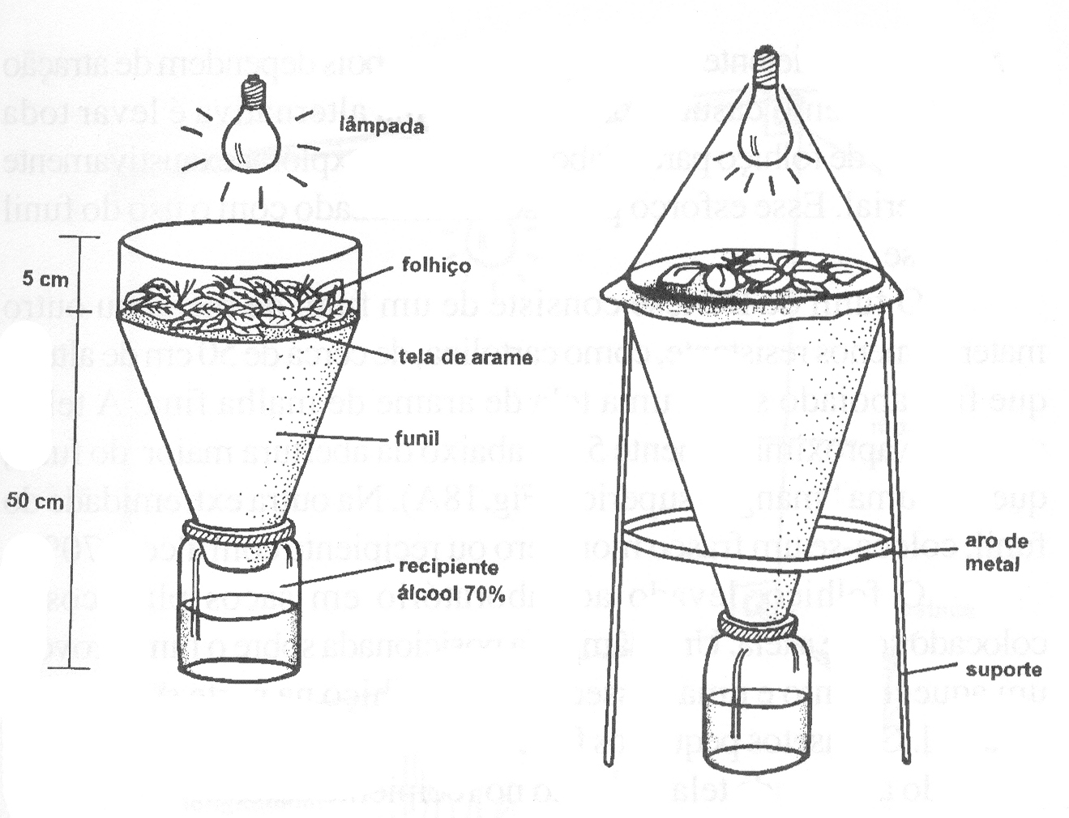
Armadilha luminosa
Funil de Berlese

Slide 34
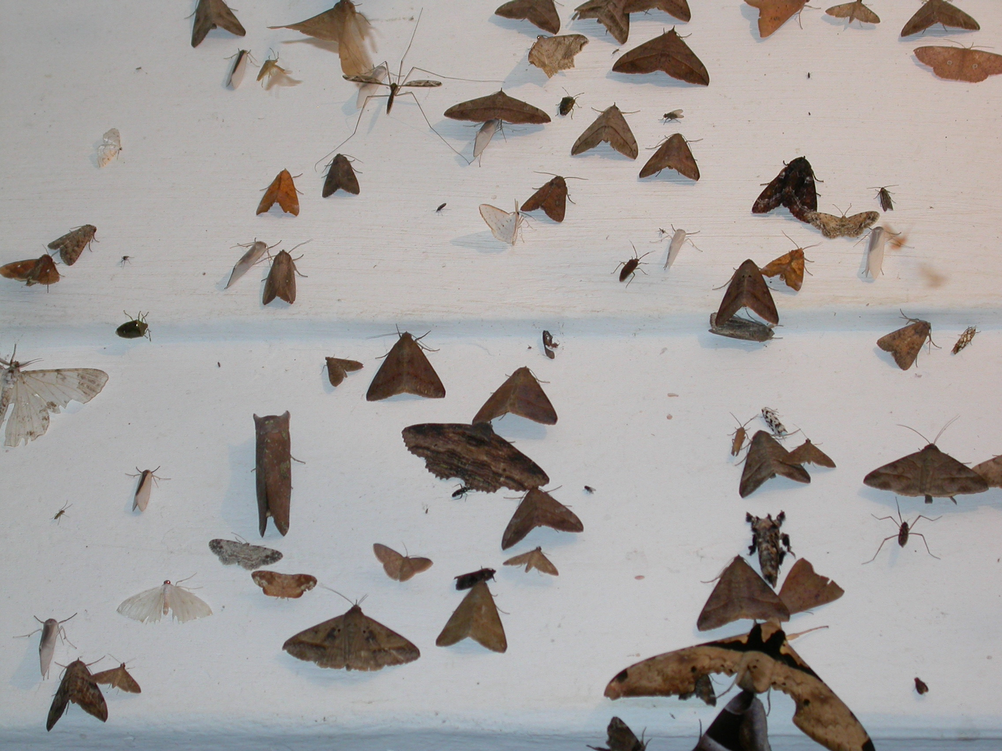
Pano para coleta de insetos noturnos

Slide 35
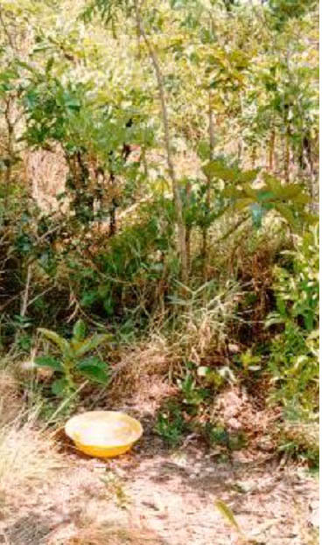
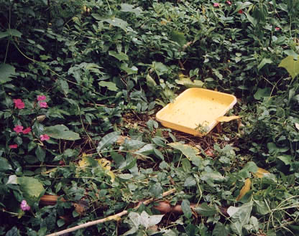
Bandejas coloridas
(Moericke)

Slide 36
Triagem

Slide 37
Técnicas de Preservação

Slide 38
X

Slide 39
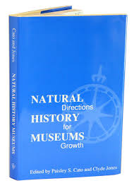
“Most problems affecting the preservation of natural history collections originate from field and laboratory preparation techniques...” (Rose, 1991 – Natural History Museums: directions for growth)
A maioria dos problemas que afetam a preservação de coleções de história natural origina-se a partir das técnicas de preparação de campo e de laboratório ...
“The policies, procedures, and guidelines employed in museums all contribute to the make-up of a specimen’s environment. For this reason, a study of the total picture is required to determine the best and least intrusive preservation methods for collections.”
(Rose, 1991 – Natural History Museums: directions for growth)
As políticas, os procedimentos e as diretrizes adotados em museus contribuem significativamente para a preservação/conservação dos acervos. Por esta razão, um estudo é necessário para determinar os melhores e menos invasivos métodos de preservação/conservação de acervos.
Notes:
A maioria dos problemas que afetam a preservação de coleções de história natural, são originários de técnicas de preparação de campo e de laboratório ...
As políticas, os procedimentos e as diretrizes adotadas em museus contribuem significativamente para o make-up do ambiente de uma amostra. Por esta razão, um estudo do quadro total é necessário para determinar os melhores e menos invasivos métodos de preservação de acervos.

Slide 40
Via seca
Material de difícil decomposição
Insetos:
- Alfinetados ou colados a triângulos (Dermaptera, Blattodea, Mantodea, Orthoptera, Hemiptera, Coleoptra, Diptera, Neuroptera e Lepidoptera)
- Inseridos em envelope de papel transparente ou translúcido (Odonata, Plecoptera, Megaloptera, Neuroptera e Lepidoptera)

Slide 41
Via seca

Slide 42
Via úmida
Meio líquido
+ comum: álcool 70%
Archaeognatha, Zygentoma, Embioptera, Isoptera, Zoraptera, Psocoptera, Phthiraptera, Thysanoptera, alguns Diptera, Ephemeroptera, formas imaturas, etc.

Slide 43
Preparação e montagem

Slide 44
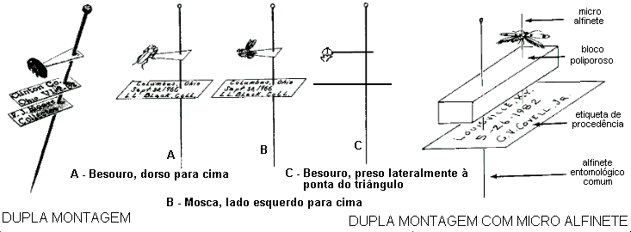
Direta (maiores)
Dupla montagem
(pequenos e frágeis)

Slide 45
Câmara úmida
Espécimes não-frescos
Areia + Água + Fenol
Placas de petri

Slide 46
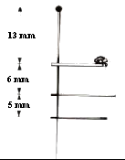
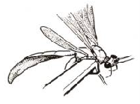
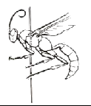
Alfinetagem Simples
Dupla Montagem

Slide 47
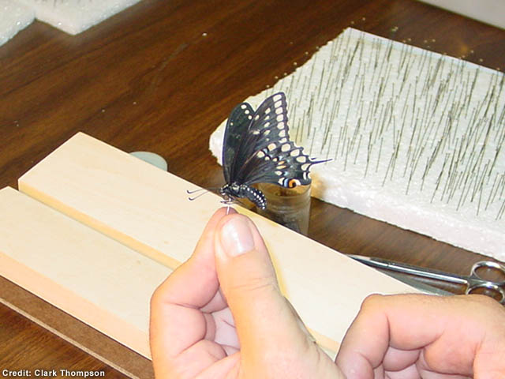
Etapas da Montagem (exemplo para Lepidoptera)
1 2 3
4 5 6

Slide 48
7 8
9 10

Slide 49
Ângulo de inclinação das asas

Slide 50
Etiquetagem
Etiqueta de procedência (dados de campo)
Dimensões menores possíveis
Etiqueta de identificação (nome, determinador, ano)

Slide 51
Identificação
Por remessa de material a especialista
Por comparação direta
Por bibliografia

Slide 52
Organização da coleção
Catálogos
Espécies em ordem alfabética
+Curadoria
Exame periódico da coleção
Evitar umidade, incidência de luz e pó
Prover periodicamente naftalina ou outro produto preservativo
Compensar periodicamente a evaporação do líquido (álcool)

Slide 53
Empréstimos
Transporte de material
Ddigitalização... (em Lepidoptera)

Slide 54
TTM – termo de transferência
de material
O Termo de Transferência de Material (TTM) foi instituído para controlar o intercâmbio não comercial de material biológico existente em condição in situ, no território nacional, na plataforma continental e zona econômica exclusiva, mantido em condições ex situ, destinado às instituições ou coleções biológicas sediadas no exterior.

Slide 55
Transporte – desafios...

Slide 57
Papilionidae (total)
Pieridae (total)
Lycaenidae (total)
Nymphalidae (parcial)
Sphingidae (total)
Saturniidae (parcial)
Hepialidae (total)
Erebidae (parcial)
Geometridae (parcial)

